Slide 1
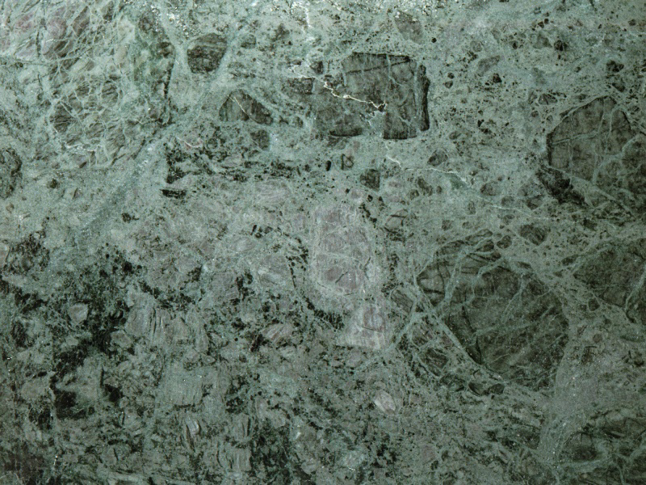
Geologia do
Dilúvio
EVIDENCIAS GEOLOGICAS
5ª PARTE

Slide 2
ESBOÇO – PARTES
1- INTRODUÇÃO
2 – EVIDÊNCIAS BÍBLICAS PARA UM DILÚVIO GLOBAL
3 - PROVAS NÃO BÍBLICAS PARA UM DILÚVIO GLOBAL
4 - NATUREZA DO DILÚVIO
5 - EVIDÊNCIAS GEOLOGICAS DO DILÚVIO
6 – PROCESSOS GEOLÓGICOS
7 – EXPLICAÇÕES
8 – EVENTOS PÓS-DILÚVIO
9 – CONCLUSÕES

Slide 3
5. EVIDÊNCIAS GEOLOGICAS

Slide 4
ESBOÇO – EVIDENCIAS DO DILÚVIO
1 – INTRODUÇÃO
2 – ESTRATOS: Rochas Sedimentárias Globais
3 – TURBIDITOS
4 – RÁPIDO CATASTRÓFICA DEPOSIÇÃO DE SEDIMENTOS
Inconformidades
Árvores Poliestrato
Diques
Meteoritos
Estratos Dobrados
Enterro Rápido
Enterro Rápido: CARACTERÍSTICAS DE CURTA DURAÇÃO
Enterro Rápido: POSTURA DA MORTE
Enterro Rápido: CEMITÉRIOS FÓSSEIS
5 – A VERDADEIRA COLUNA GEOLOGICA
Não Existe de Fato
Estratos Faltando
Estratos Fora de Ordem
Ordem dos Fósseis

Slide 5
1- INTRODUÇÃO

Slide 6
INTRODUÇÃO
A GEOLOGIA (do grego geo - terra e logos - estudo) é a ciência que estuda a crosta terrestre, a matéria que a compõe, seu mecanismo de formação, as alterações que está experimentando desde sua origem e a textura e estrutura que sua superfície possui atualmente.

Slide 7
INTRODUÇÃO
Geologia do Dilúvio trata da influência que o Dilúvio de Noé tinha sobre a crosta terrestre e os mecanismos da sua formação e alteração.
Basicamente estamos falando sobre as camadas ou estrados das rochas (a coluna geológica) e os fosseis encontrados dentro das rochas.

Slide 8
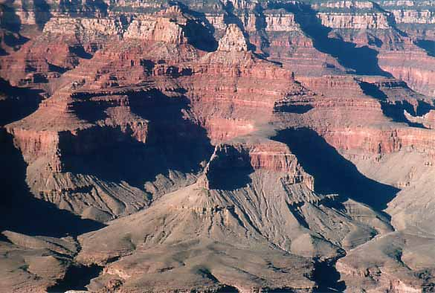
FORMAÇÃO DOS ESTRATOS
A rocha sedimentar tipicamente existe como camadas distintas ou estratos.
A rocha sedimentar se forma tipicamente quando as partículas erodidas se depositam fora dos fluidos e solidificam-se em uma rocha.
Arenito {Sandstone} (principalmente quartzo)
Shale (silte fino e argila)
Calcário (calcite de conchas)

Slide 9
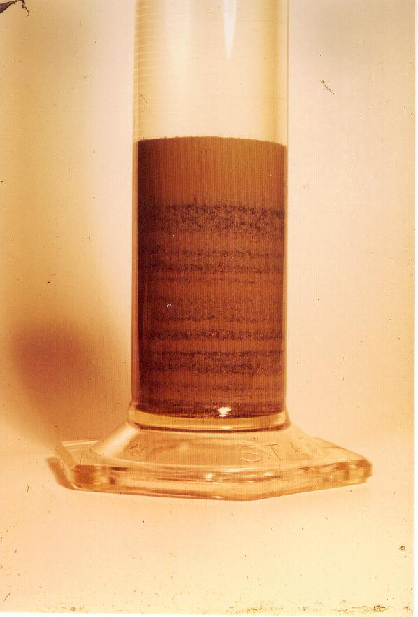
FORMAÇÃO DOS ESTRATOS
As camadas se formam a qualquer hora quando partículas são suspensas em um fluido, e em seguida, depositam-se fora.
Partículas Pequenas
Partículas Médias
Partículas Grandes
Notes:
Larger particles settle-out first and smaller particle after, creating distinct layers.
Differences in density, size, or shape of particles will cause them to descend at different speeds creating distinct strata.

Slide 10
Várias camadas formam simultaneamente onde os sedimentos estão fluindo.

Slide 11
FORMAÇÃO DOS ESTRATOS
Sobreposta - mais velho estratos encontra-se na parte inferior com sucessivamente mais jovens acima.
Continuidade Lateral - originalmente estendido em todas as direções até diluído ou rescindido.
Horizontalidade Original - partículas assentam por gravidade, por isso estratos foi originalmente horizontal.

Slide 12
FORMAÇÃO DOS ESTRATOS
Diversos mecanismos são capazes de criar estratos rapidamente.
Ação do Vento
Água Correndo
Deslizamentos de Terra
Correntes de Turbidez
Liquefação
Notes:
Numerous mechanisms are able to create strata rapidly. Any physical process that

Slide 13
A PERGUNTA PRINCIPAL
Se houve um dilúvio global o que esperava encontrar?
Acerca dos Estratos:
Devemos encontrar deposição catastrófica rochas sedimentares e sedimentos que cobrem toda a Terra, exceto onde a erosão ou elevação da terra removeu essas camadas.
Devemos encontrar formações de rochas sedimentares, como o arenito, em uma escala regional ou continental, não só local.
Acerca dos Fosseis:
Devemos encontrar um registro de fósseis global de enterro catastrófico e mineralização rápida de todos os tipos de fósseis, mostrando grandes camas de fósseis, enterramento rápido, e súbita extinção.

Slide 14
2- ESTRATOS:
Rochas Sedimentárias Globais

Slide 15
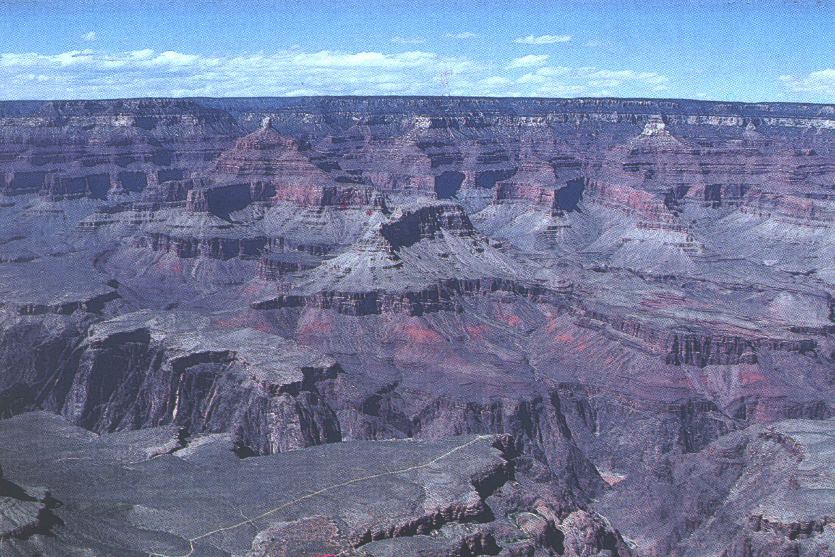
Grand Canyon
Grande Pergunta:
Foi…
Muito tempo
e pouca água?
Muita água em pouco tempo?
Notes:
A lot of Time and a Little Water?
A lot of Water and Little Time?

Slide 16
Rochas Sedimentárias no Mundo Interiro
Água acima de todos os montanhas.
Há bastante água na terra para cobrir as montanhas menores que existiam antes do dilúvio.
Sedimentos inicialmente foram depositados através da água em camadas horizontais.
A maioria das montanhas consistem de camadas sedimentares enclimadas e dobradas.
Montanhas devem ter sido empurradas para cima após que os sedimentos foram depositados.

Slide 17
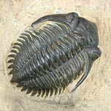
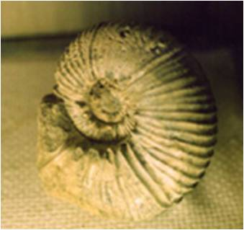
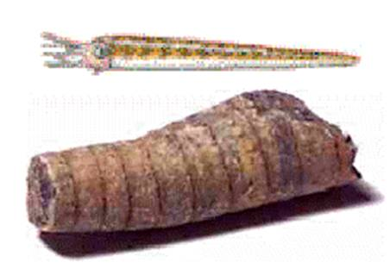
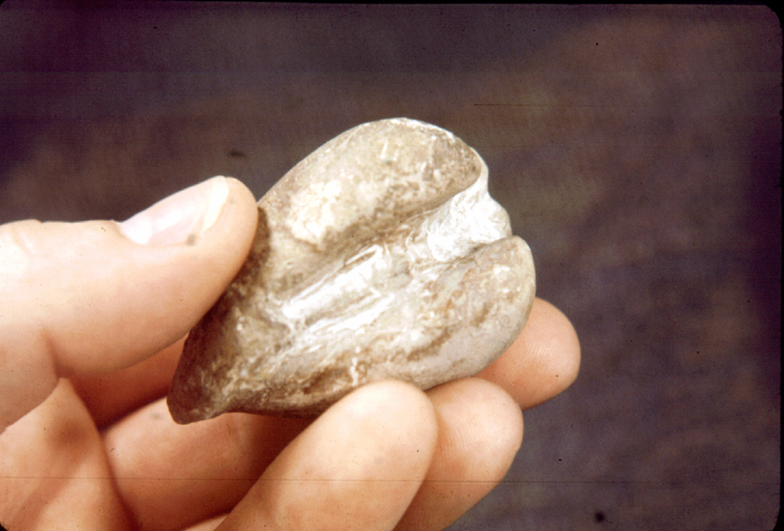
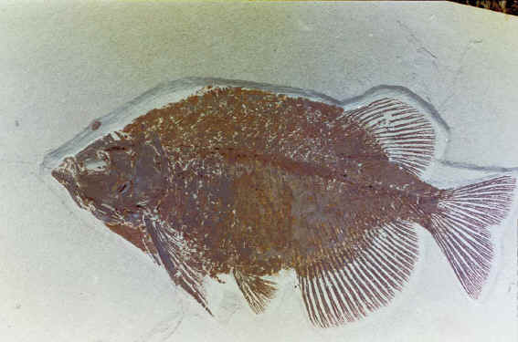
Rochas Sedimentárias no Mundo Interiro
Fósseis marinhos são encontrados em quase todos as cordilheiras do mundo (Alpes, Andes, Himalaicas, etc.), e fornecem provas claras de que os oceanos cobriam os continentes.

Slide 18
No Mundo Inteiro Pode Achar Rochas Sedimentárias
Este desenho mostra as estratos dos montanhas como existem em muitas partes do mundo. Nas montanhas mais altos podem encontrar fosseis de peixes e outras criaturas do mar. Tudo isso fala de uma catástrofe mundial.

Slide 19
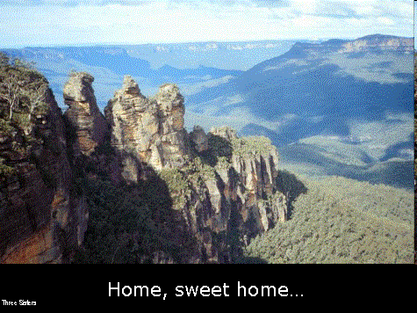
DEPÓSITO CATASTRÓFICO EM GRANDE ESCALA
As Três Irmãs localizadas nas montanhas Blue de Austrália faz parte duma formação de arenito que cobre uma área imensa.
Notes:
Nas montanhas Blue em Austrália ao oeste de Sydney, há um landmark popular conhecido como as Três irmãs.
Pode ver o sandstone esticando bem na distancia, ele cobre uma área imensa – algo melhor explicado pelo dilúvio.
Então de acordo com a Bíblia, acerca de 4500 anos atrás, isso parecia como isso…

Slide 20
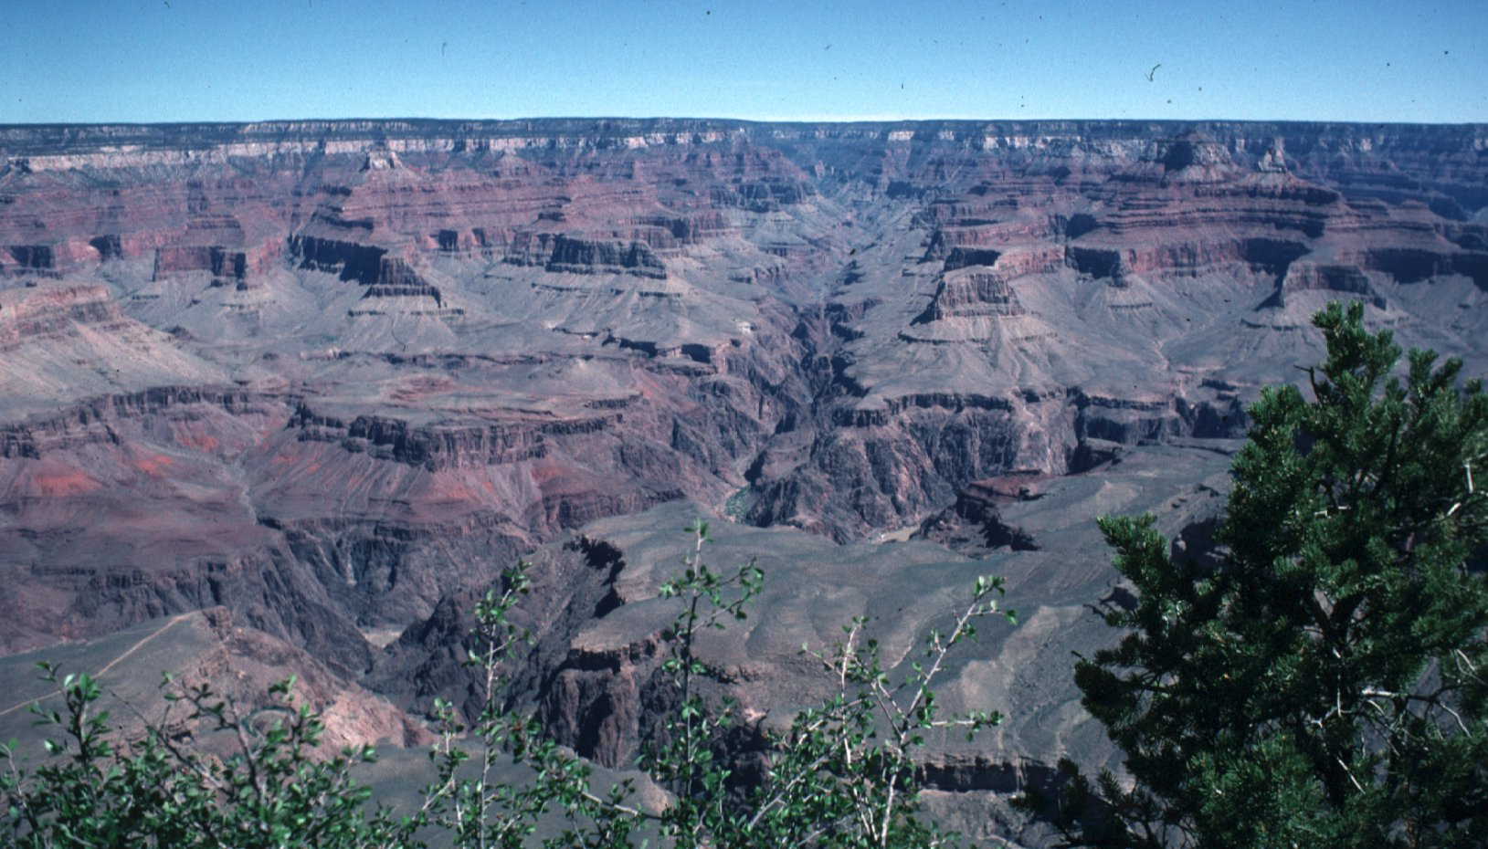
DEPÓSITO CATASTRÓFICO EM GRANDE ESCALA
Tapeats Sandstone (Arenito)
Notes:
Numerous mechanisms are able to create strata rapidly. Any physical process that

Slide 21
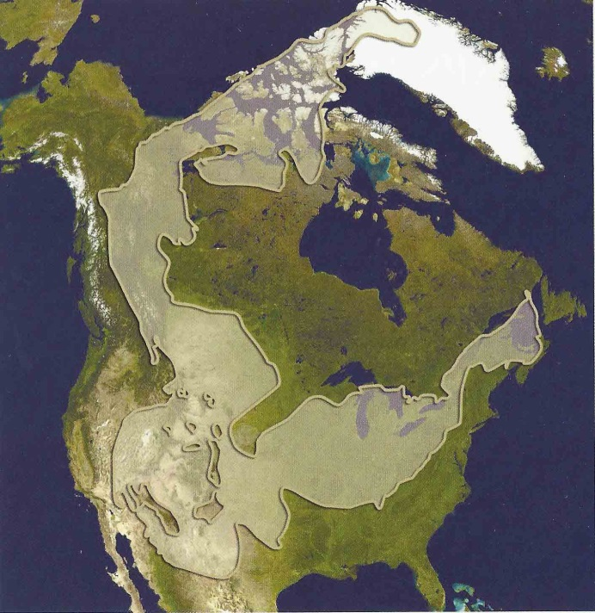
DEPÓSITO CATASTRÓFICO EM GRANDE ESCALA
Tapeats Sandstone (Arenito)
Resultado de sedimentos dum “lago” depois de milhões de anos, ou do Dilúvio de Noé?
Notes:
Numerous mechanisms are able to create strata rapidly. Any physical process that

Slide 22
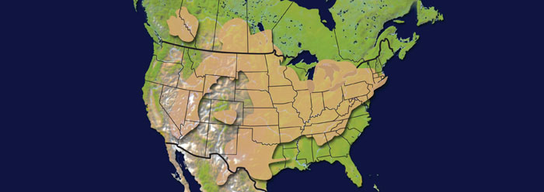
DEPÓSITO CATASTRÓFICO EM GRANDE ESCALA
St. Peter Sandstone (Arenito)
Notes:
Numerous mechanisms are able to create strata rapidly. Any physical process that

Slide 23
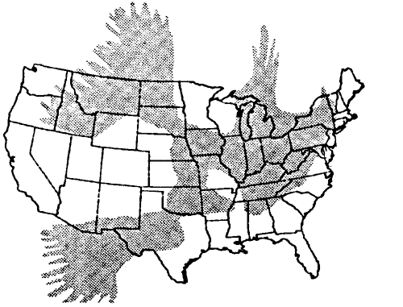
DEPÓSITO CATASTRÓFICO EM GRANDE ESCALA
Chattanooga Black Shale
Notes:
Numerous mechanisms are able to create strata rapidly. Any physical process that

Slide 24
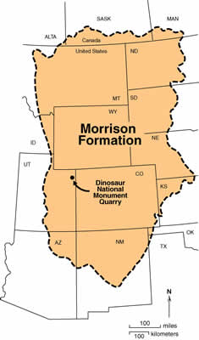
DEPÓSITO CATASTRÓFICO EM GRANDE ESCALA
Formação Morrison (Morrison Formation)
Notes:
Numerous mechanisms are able to create strata rapidly. Any physical process that

Slide 25
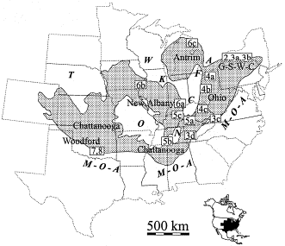
DEPÓSITO CATASTRÓFICO EM GRANDE ESCALA
A formação Frasnian / Fameniano tem sua equivalente em Europa.
Notes:
A formação Frasnian / Fameniano na Bacia de Appalachian norte é encontrado no Hanover Xisto onde está associada localmente com um intervalo de xisto preto equivalente ao intervalo superior Kellwasser na Europa.

Slide 26
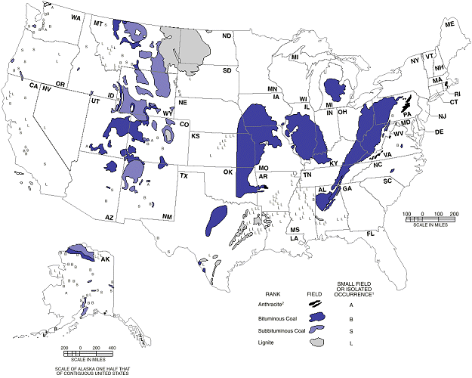
DEPÓSITO CATASTRÓFICO EM GRANDE ESCALA
Existem grandes depósitos de carvão, petróleo e minerais, mas eles não estão sendo formados hoje.
Depósitos Grandes de Carvão.
Notes:
A formação Frasnian / Fameniano na Bacia de Appalachian norte é encontrado no Hanover Xisto onde está associada localmente com um intervalo de xisto preto equivalente ao intervalo superior Kellwasser na Europa.

Slide 27
3- TURBIDITOS

Slide 28
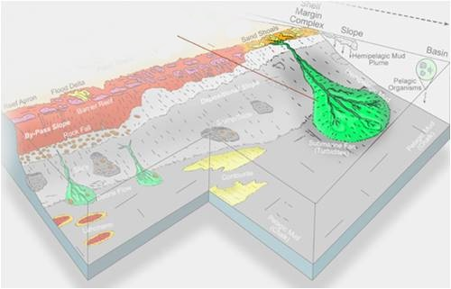
O QUE SÃO CORRENTES DE TURBIDEZ?
Sedimentos depositados por correntes de turbidez subaquáticas são chamados turbiditos.
Turbiditos
Notes:
Image source: CreationWiki (public domain)
http://creationwiki.org/Turbidite

Slide 29
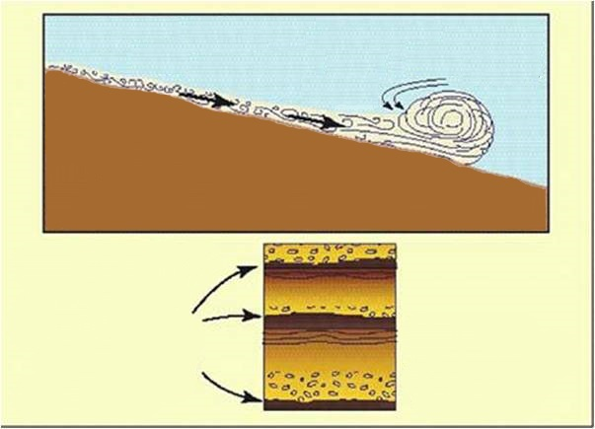
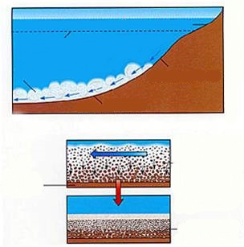
O QUE SÃO CORRENTES DE TURBIDEZ?
Correntes de turbidez são deslizamentos submarinos movidos pela força da gravidade, que puxa a água rica de sedimentos para baixo.
Corrente de turbidez
Plataforma continental
Principal massa de sedimentos (cabeça)
Rabo
Efetiva profundidade da ação das ondas
Fluxo de água
Declive continental
Deposição de sedimentos de granulação fina
Corrente de turbidez
Deposição de materiais de granulação grossa
Erosão do fundo
Ascensão continental
Enquanto o corrente diminui, as maiores partículas assentam, seguido por partículas menores.
Camadas Turbidíticas Graduadas
Rabo
Fundo do mar
Superfícies erodidos pelo passagem da cabeça de corrente
Depósitos de granulação fino
Depósitos de granulação grossa
Camada graduada
Notes:
Image source: CreationWiki (public domain)
http://creationwiki.org/Turbidite

Slide 30
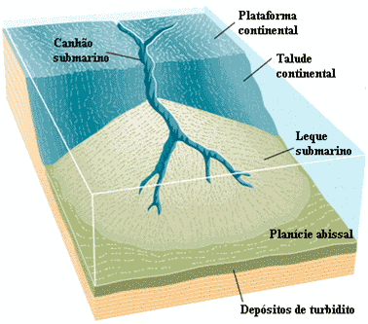
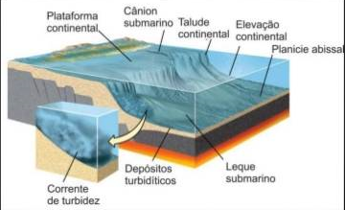
O QUE SÃO CORRENTES DE TURBIDEZ?
Os correntes de turbidez estão responsáveis também por muitos canhões subaquáticas.
Notes:
Image source: CreationWiki (public domain)
http://creationwiki.org/Turbidite

Slide 31
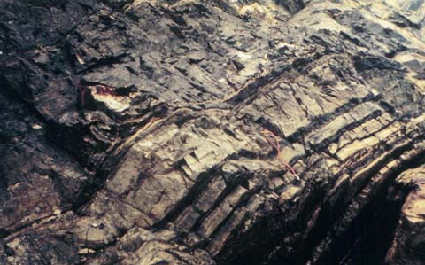
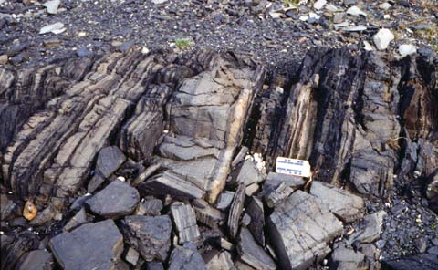
TURBIDITOS
Características
Feito de partículas de tamanhos muito diferentes.
Camadas Graduadas - partículas grossas sobre as partículas inferiores e mais finas na parte superior.
Muitas camadas finas.
Correntes muito fortes.
Notes:
Image source: CreationWiki (public domain)
http://creationwiki.org/Turbidite

Slide 32
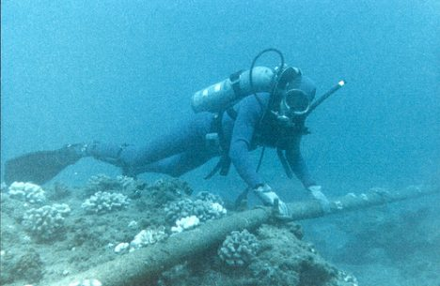
CORRENTES MUITO FORTES Um Exemplo Moderno
Em 1929, um terremoto perto de Newfoundland causou um fluxo de sedimentos que estalou 13 cabos de comunicação submarinos.
Velocidade: 97 kph
Distância: 692 quilômetros
Espessura: 60 - 90 cm
O sedimento cobriu
103.600 quilômetros quadrados em 13 horas.

Slide 33
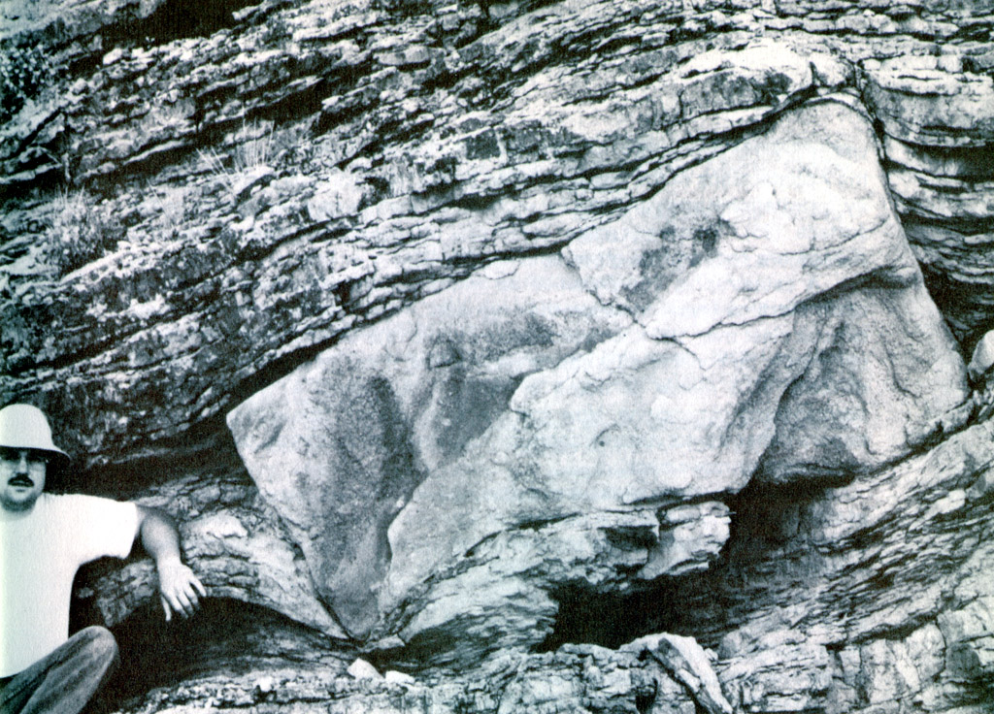
CORRENTES MUITO FORTES
Estes correntes tinham MUITA força!

Slide 34
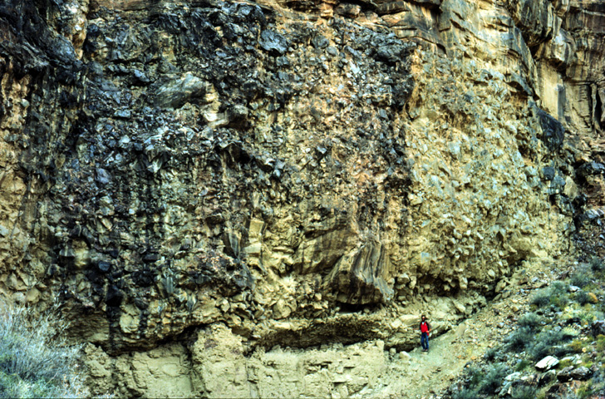
CORRENTES MUITO FORTES

Slide 35
TURBIDITOS GLOBAIS
A previsão do Dilúvio que o mundo deve estar cheio de turbiditos foi verificada.
Notes:
Geologists have concluded that the Tapeats Sandstone was due to a series of underwater flows of sand racing along at speeds of up to 90 miles per hour (145km/h). Such devastating sand flows comprised a highly energetic event and must have been caused by an even greater event. The Geology Book by John Morris (p.35)
Image and Info Source:
The Geology Book by John Morris (p.35)

Slide 36
TURBIDITOS GLOBAIS
Milhares de turbiditos foram descobertos nos continentes.

Slide 37
TURBIDITOS GLOBAIS
O Tapeats Sandstone (arenito) mostra que as correntes de turbidez cruzaram a América do Norte.
Houve uma série de fluxos de lama subaquáticos à 145 kph.

Slide 38
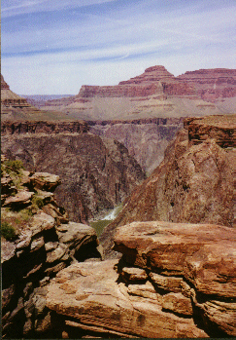
TURBIDITOS GLOBAIS
Tapeats Sandstone
Espessura: 30 – 99 metros.
Cerca de 30% de todas as rochas sedimentares no Grand Canyon são turbiditos formados por deposição por correntes de turbidez.
Grand Canyon, Arizona
Notes:
Geologists have concluded that the Tapeats Sandstone was due to a series of underwater flows of sand racing along at speeds of up to 90 miles per hour (145km/h). Such devastating sand flows comprised a highly energetic event and must have been caused by an even greater event. The Geology Book by John Morris (p.35)
Image and Info Source:
The Geology Book by John Morris (p.35)

Slide 39
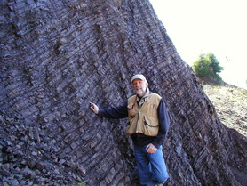
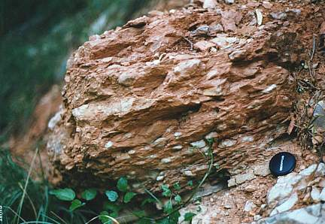
TURBIDITOS GLOBAIS
1/3 a 1/2 de toda a rocha sedimentar encontrados nos continentes estão interpretadas como turbiditos.
Foram os continentes, uma vez coberta por água?
Isso combina com o relato da Bíblia?
CLARO!!!!

Slide 40
4- RÁPIDA CATASTRÓFICA DEPOSIÇÃO DE SEDIMENTOS

Slide 41
RÁPIDO CATASTRÓFICA DEPOSIÇÃO DE SEDIMENTOS
Há muitas evidências de rápida deposição de sedimentos. Isto pode ser visto nas...
INCONFORMIDADES
ÁRVORES POLIESTRATO
DIQUES
METEORITOS
ESTRATOS DOBRADOS
ENTERRO RÁPIDO DOS FÓSSEIS
Milhões de anos não são necessários!

Slide 42
Inconformidades

Slide 43
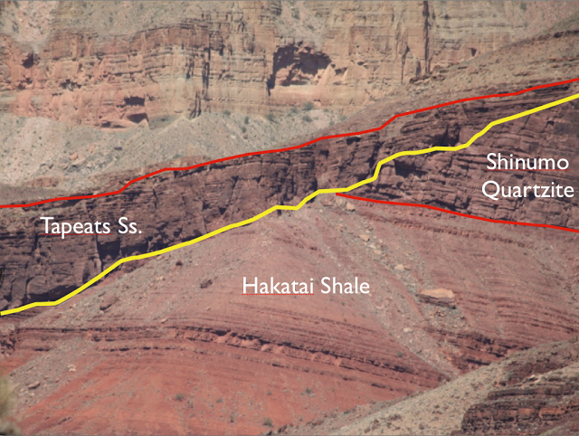
INCONFORMIDADES
A linha entre camadas sedimentares é conhecida como a linha de contacto.

Slide 44
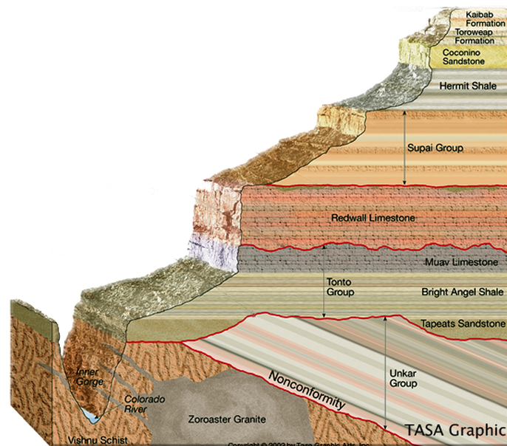
INCONFORMIDADES
Mas nem sempre!
Muitas vezes a linha de contacto mostra evidências de erosão.

Slide 45
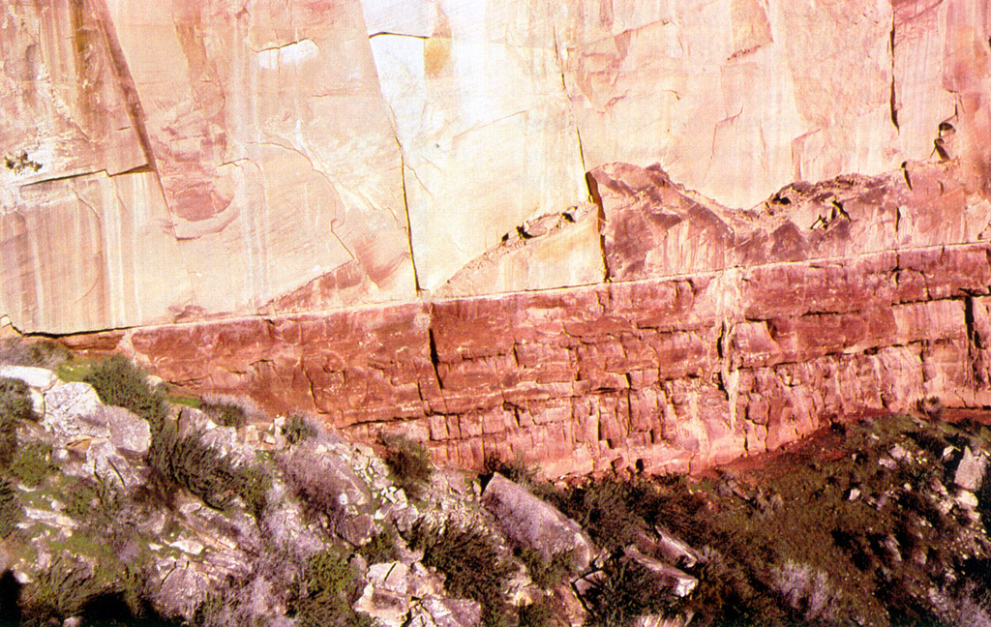
INCONFORMIDADES
Em outras ocasiões, as linhas de contato são suaves.
Ambientes diferentes

Slide 46
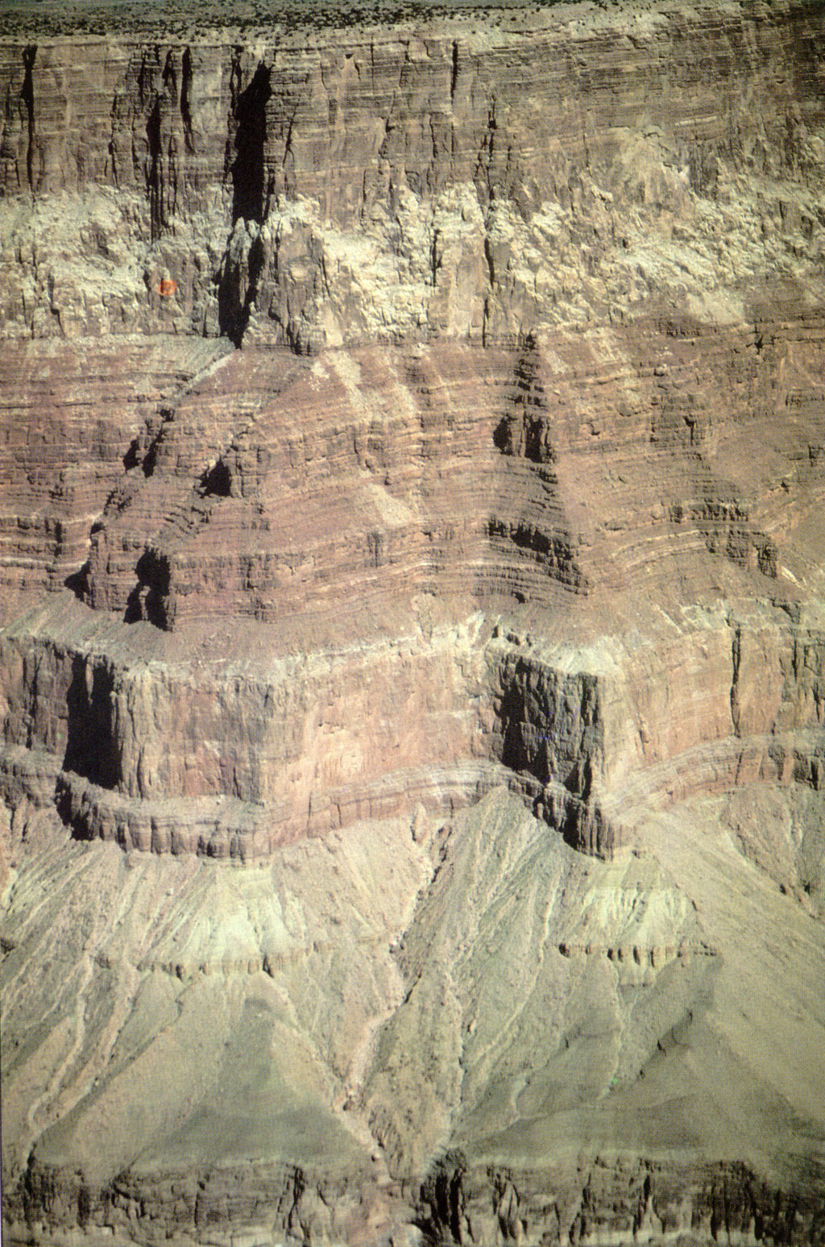
INCONFORMIDADES
Os cientistas estão encontrando linhas de contacto planas que não podem ser explicadas por milhões de anos de exposição. Será que essas camadas foram depositadas rapidamente?

Slide 47
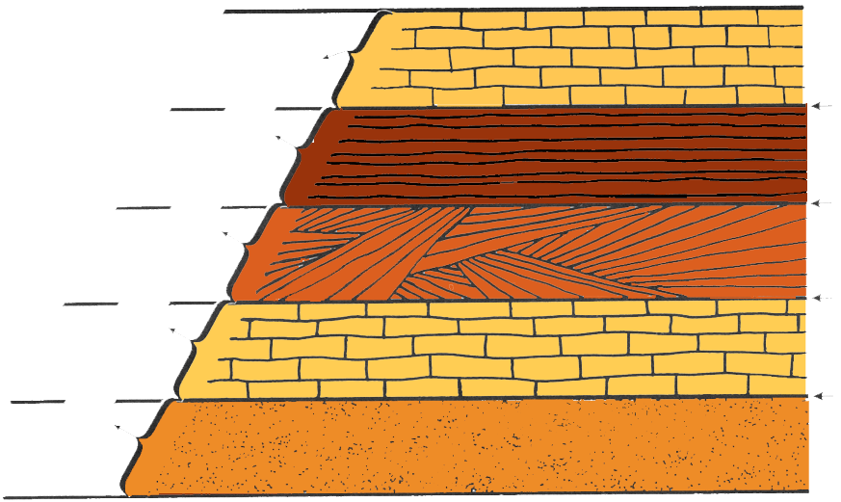
INCONFORMIDADES
tempo passa
tempo passa
Deposição Catastrófica Rápida
tempo passa
tempo passa
As rochas mostram evidências de catastrófica rápida processos, requerendo pouco tempo para a deposição. O tempo passa entre as camadas sem nenhuma evidência.
Notes:
47

Slide 48
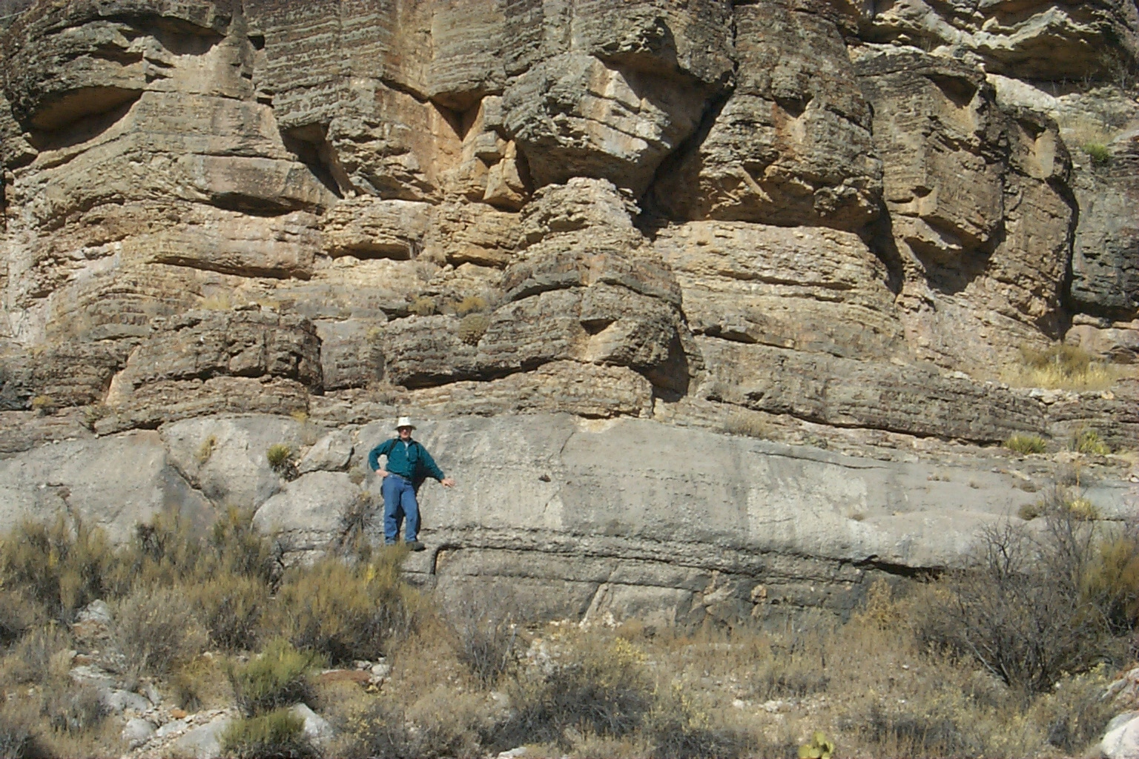
INCONFORMIDADES
Não há sinais de erosão entre as camadas de rocha. Se elas foram depositados lentamente ao longo de milhões de anos, teríamos esperado para ver alguns.

Slide 49
INCONFORMIDADES
Camadas sem erosão são mais prováveis de terem sido depositados rapidamente, provavelmente pela ação da água.

Slide 50
INCONFORMIDADES
Um dilúvio em todo o mundo está de acordo com as evidências melhor do que milhões de anos.

Slide 51
Árvores Poliestrato

Slide 52
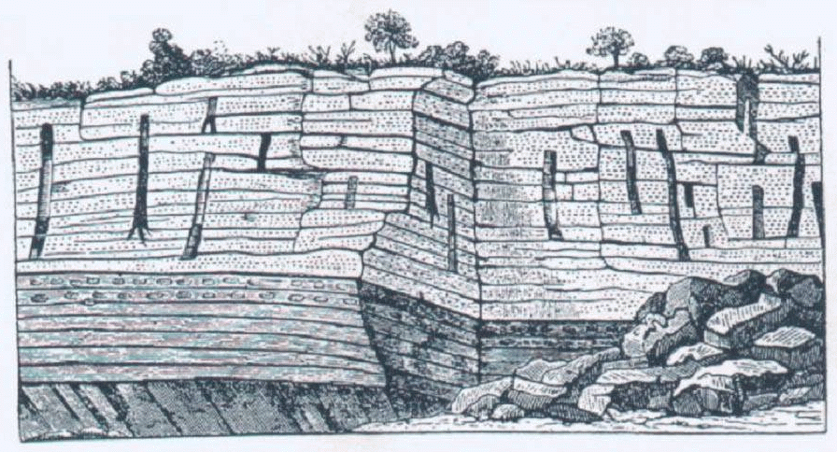
Árvores Poliestrato
Árvores poliestrato são encontradas em várias partes do mundo. É uma árvore que atravessa por vários estratos depois que foi enterrada.
St.-Étienne, França

Slide 53
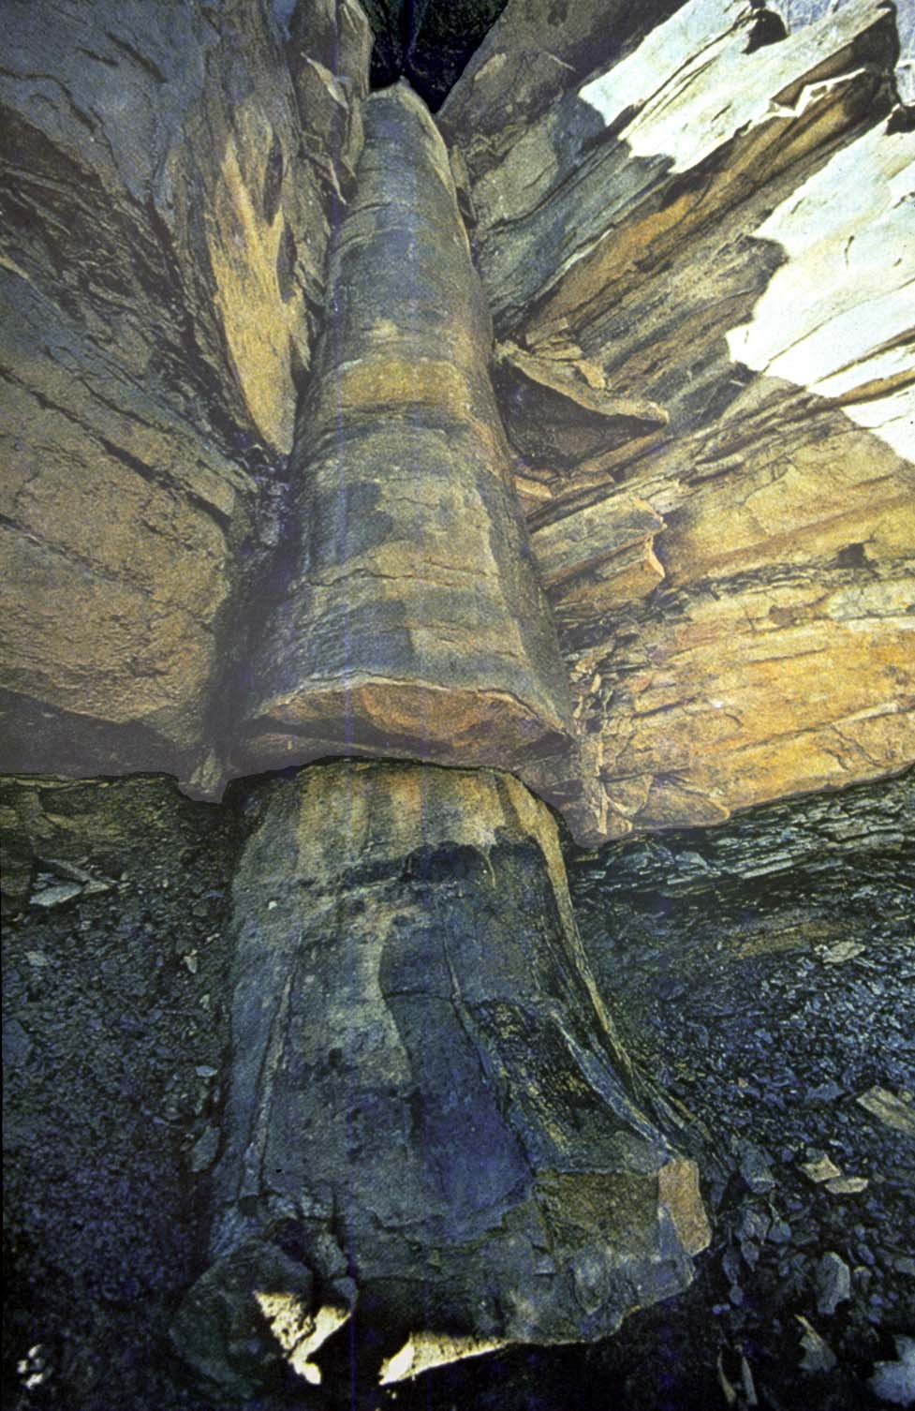
Árvores Poliestrato
Formação Rápida dos Estratos
Troncos de árvores petrificados são encontrados frequentemente que atravessam vários estratos que comprovam que as camadas foram depositadas ao mesmo tempo em vez de ao longo de milhões de anos.
Esta árvore fóssil vertical de 9 metros é uma das centenas encontradas nas proximidades de Cookeville, TN nas minas de carvão Kettles.
Árvore poliestrato em arenito e carvão.

Slide 54
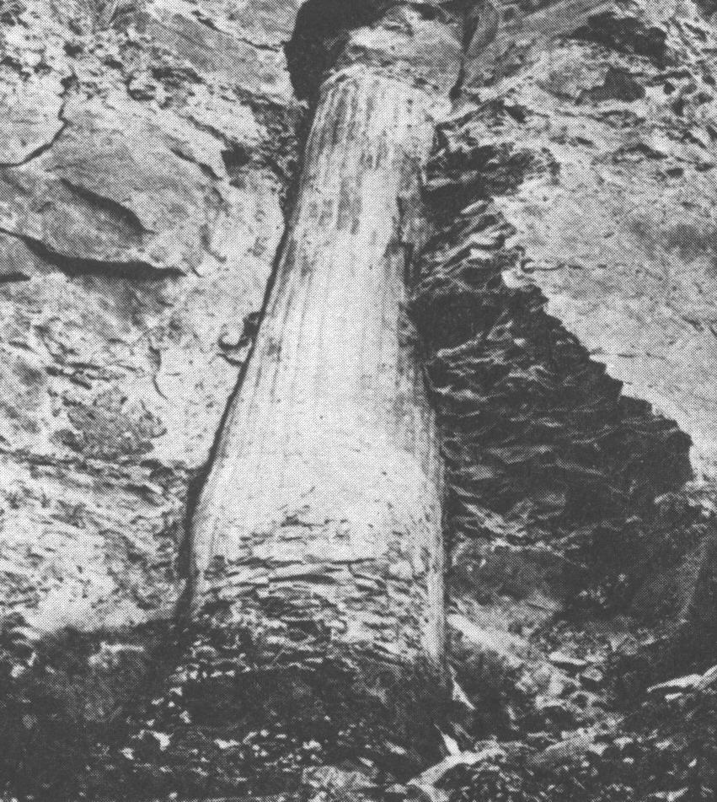
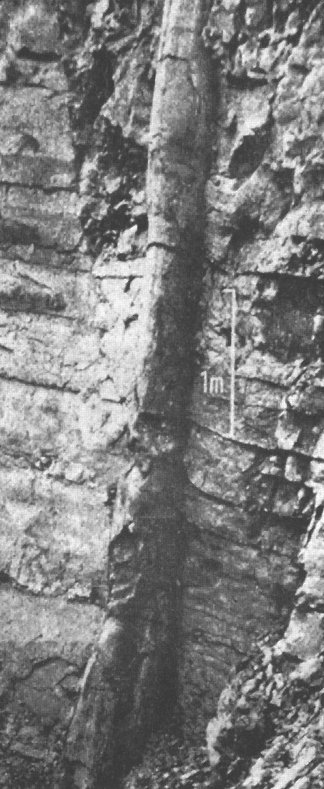
Árvores Poliestrato

Slide 55
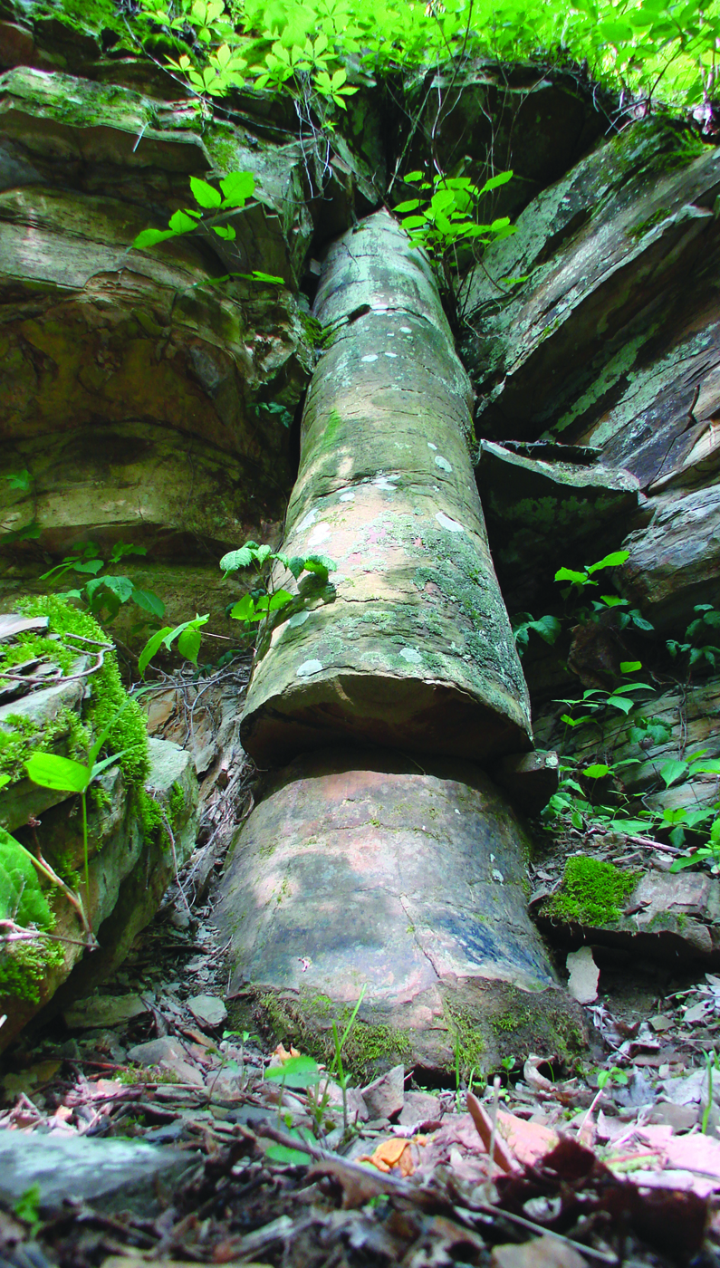
Árvores Poliestrato
Árvores Poliestrato atravessando várias camadas de estratos certamente mostra enterramento rápido.

Slide 56
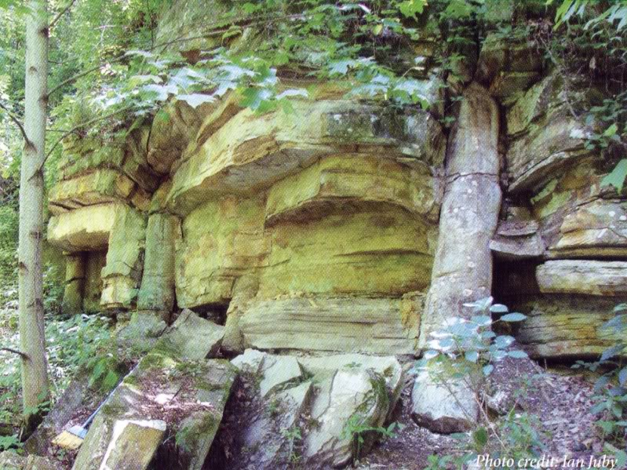
Árvores Poliestrato

Slide 57
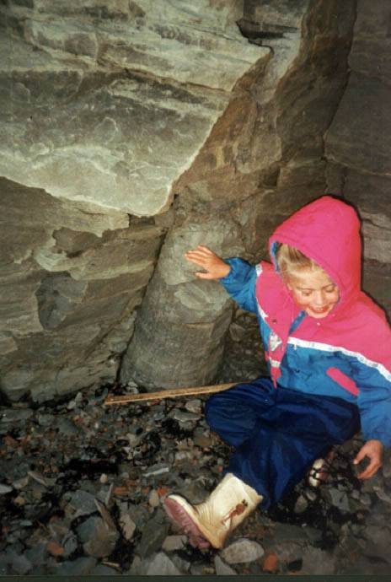
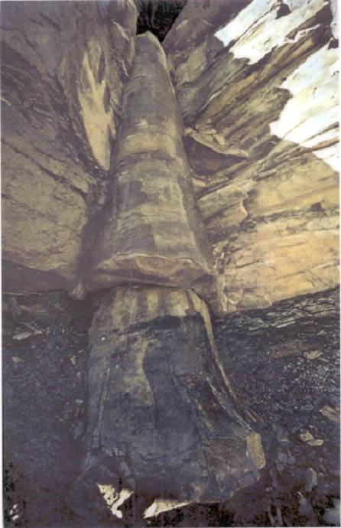
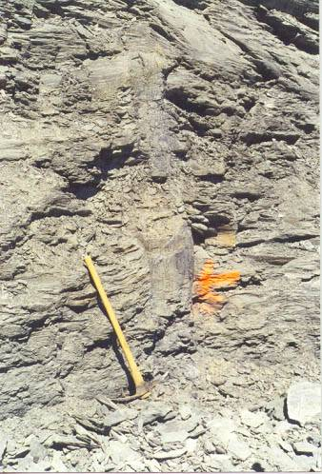
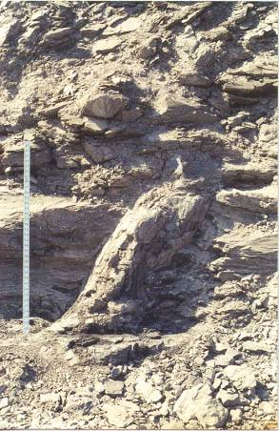
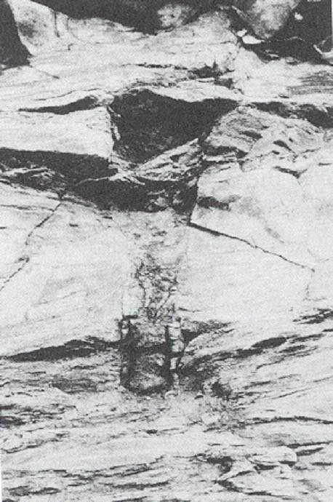
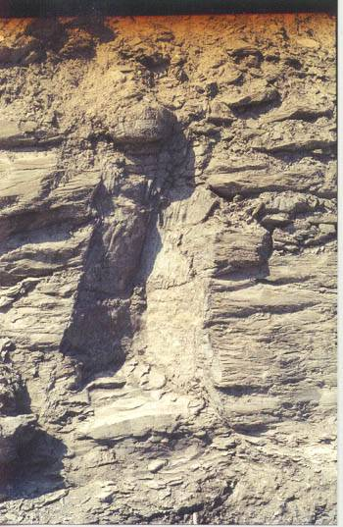
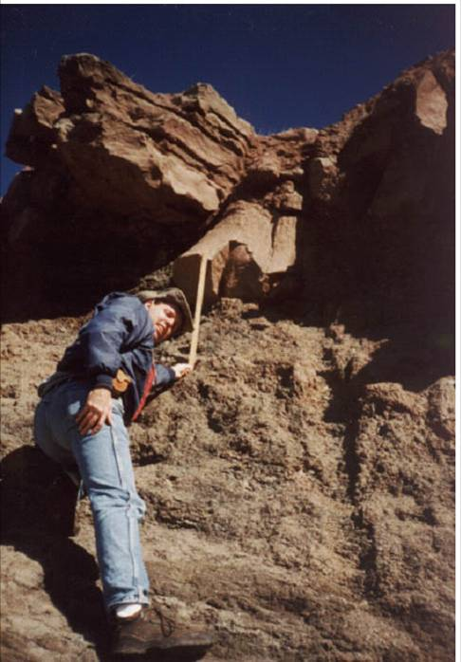
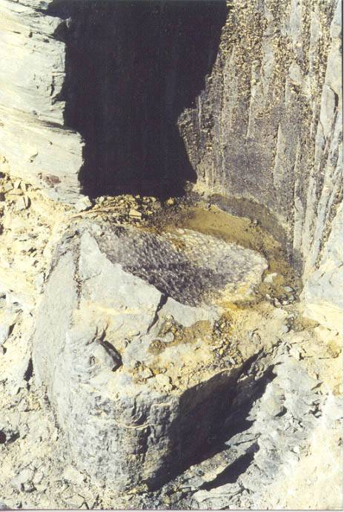
Árvores Poliestrato

Slide 58
Árvores poliestrato são encontrados em muitos lugares do mundo.
Canadá
França
Canadá
E.U.A.
Alemanha
Canal Cronford

Slide 59
Árvores Poliestrato
Você pode imaginar uma árvore morta ficando em pé por milhões de anos esperando ser enterrada?
Desde que os evolucionistas dizem que os estratos foram formados muito lentamente, a árvore poliestrato é uma prova que os estratos podem ser formados muito rápido.

Slide 60
Encaixa-se bem melhor na posição criacionista!

Slide 61
Diques

Slide 62
DIQUES
Dique clástico é um termo geológico usado para descrever uma invasão de material “estranho” sedimentário (isto é, material sedimentário clástico tais como arenito) que preenche fissuras verticais em estratos de sedimento horizontal.
CALCÁRIO
CALCÁRIO
ARENTIO
ARENTIO
Diques clásticos em Rockwall County, Texas

Slide 63
DIQUES
Estes diques são "paredes de pedra" que podem ser vistos na superfície ou às vezes escondidos logo abaixo da superfície do solo.
Diques
e
“Pipes”

Slide 64
DIQUES
Diques clásticos podem variar em espessura de algumas polegadas a diversos pés ou mais; sua altura pode variar de dez pés de uma centena de pés ou mais; e seu comprimento pode ser a poucas quilômetros de comprimento.

Slide 65
DIQUES
Com base nas evidências, parece que o sedimento clástico era uma lama saturada, não consolidada (A), quando foi espremida através de fendas de mais firme sedimentos sobrejacente (B), para depois solidificar (C).

Slide 66
DIQUES
Pode-se razoavelmente concluir que camada fonte origem não teve tempo de endurecer antes de ser apertada, tal evento provavelmente ocorreu durante a atividade tectônica massiva tais como a elevação continental na última fase do dilúvio mundial.

Slide 67
DIQUES
Circundante sedimentos posteriormente foram erodidos pela rápida, “chapa-tipo”, a erosão consistente com a drenagem de águas da inundação.

Slide 68
Meteoritos

Slide 69
Um estudo feito em 1996 mostrou que ao longo de toda a superfície da Terra 18.000 a 84.000 meteoritos maiores do que 10 gramas caiam por ano.
É claro que a maior parte são bem pequenos.

Slide 70
Se a Terra tem milhões de anos, devemos encontrar um grande número de meteoritos na coluna geológica.

Slide 71
Meteoritos
O fato que a grande maioria está encontrada na superfície da Terra mostra que a coluna geológica foi formada rapidamente.

Slide 72
Estratos Dobrados

Slide 73
Estratos Dobrados
Em todo o mundo, você vai encontrar rochas que são dobradas sem sinais de rachaduras. Isto significa que eles foram formados enquanto ainda moles. Isso aconteceu tanto perto do fim do dilúvio ou logo após quando as montanhas subiram e os vales desceram. Provavelmente também foi ligado ao movimento das placas da Terra.

Slide 74
Estratos Dobrados
Tensão
Compressão
Cenário Terra Velha
Deformação
muito tempo depois
da deposição dos sedimentos.
Sedimentos frágeis quando deformados.
Cenário Terra Jovem
Deformação
logo depois
da deposição de sedimentos.
Sedimentos moles quando deformados.

Slide 75
Estratos Dobrados
Processos lentos não pode explicar estes dobramentos. A falta de rachas mostra que a terra ainda estava mole quando foi dobrada.

Slide 76
Estratos Dobrados
Rochas dobradas, sem rachas, mostram que uma catástrofe aconteceu quando a rocha sedimentária ainda era mole.
Encaixa-se bem melhor na posição criacionista!

Slide 77
Estratos Dobrados

Slide 78
Estratos Dobrados

Slide 79
Estratos Dobrados

Slide 80
Estratos Dobrados

Slide 81
Estratos Dobrados

Slide 82
Estratos Dobrados

Slide 86
Enterro Rápido

Slide 87
Os evolucionistas ensinam isso:
Enterro Rápido
Isso é impossível! Antes que pudesse ser enterrado lentamente, seu corpo seria consumido pelos predadores e bactérias.

Slide 88
Somente um enterramento rápido pode produzir fósseis como estes!
Enterro Rápido
Ictiossauro
Um ictiossauro no processo de dar à luz.

Slide 89
Enterro Rápido

Slide 90
Enterro Rápido
Muitos fosseis de moluscos com ambas as metades bem fechadas, em posição defensiva, mas ainda vivo quando enterrados.

Slide 91
Enterro Rápido
Mas quando um molusco morre, ele abre!
Moluscos fechados estão encontrados em cima do Mt. Everest, e em muitas outras montanhas.

Slide 92
Enterro Rápido
Dois dinossauros lutando. Impressionante! Só enterro rápida enquanto estão ainda vivos. Só um catástrofe como o Dilúvio poderia explicar isso.

Slide 93
Enterro Rápido
CARACTERÍSTICAS DE CURTA DURAÇÃO

Slide 94
CARACTERÍSTICAS DE CURTA DURAÇÃO
Pegadas de Animais

Slide 95
CARACTERÍSTICAS DE CURTA DURAÇÃO
Marcas Onduladas

Slide 96
Enterro Rápido
POSTURA DA MORTE

Slide 97
POSTURA DA MORTE
Fósseis encontrados frequentemente em postura da morte.

Slide 98
POSTURA DA MORTE
Com pescoço arqueado para trás, ofegando por ar, foi coberto rapidamente por sedimentos.

Slide 99
POSTURA DA MORTE
Esta ave de raptor de tamanho corvo e, o peixe tipo esturjão foram enterrados vivos, ofegando para respirar.

Slide 100
POSTURA DA MORTE
Todos os fósseis “archaeopteryx” estão em postura de morte por afogamento.

Slide 101
POSTURA DA MORTE
Sinosauropteryx

Slide 102
Enterro Rápido
CEMITÉRIOS FÓSSEIS

Slide 103
CEMITÉRIOS FÓSSEIS
Grandes cemiterios fósseis existem - eles necessitam enterramento rápido.

Slide 104
CEMITÉRIOS FÓSSEIS
Em Agate Springs, Nebraska um cemitério fóssil de cerca de 9.000 animais foi encontrado. Os restos de centenas de rinocerontes, cavalos de três dedos camelos, javalis gigantes, pássaros, plantas, árvores, conchas do mar e peixes são misturados e misturados em uma grande confusão.
Notes:
This is the fossil bed at Agate Springs, Nebraska. Did all those thousands of organisms just decide to migrate to the very same spot at high elevation and all die in the same spot at the same time...or...were they creatures that were trying to escape the rising waters of Noah's flood and they were all encased in hot ash from nearby volcanoes? The evidence indicates the latter because, as I was to find out, Agate Springs has evidence of volcanic sediment.

Slide 105
CEMITÉRIOS FÓSSEIS
A parede de aproximadamente 1.500 ossos de dinossauros no Dinosaur National Monument, Utah. Aqui, você pode contemplar os restos de numerosas espécies diferentes de dinossauros, incluindo Allosaurus, Apatosaurus, Camarasaurus, Diplodocus e Stegosaurus, juntamente com vários outros.

Slide 106
CEMITÉRIOS FÓSSEIS
Escavações em andamento no deserto de Gobi mostram uma história que tornou-se um embaraço para os evolucionistas. Vinte e cinco dinossauros terópodes foram descobertos junto com 200 crânios de mamíferos. Não há nenhuma evidência da lacuna evolutiva de vários milhões de anos ou dum limite de irídio, que é pensado para delinear quando os dinossauros foram extintos.

Slide 107
CEMITÉRIOS FÓSSEIS
"The Ashley Beds“ - "As Camas de Ashley" têm um enorme esconderijo de ossos cerca de 6.000 milhas quadradas de extensão. A espessura vertical máxima atingiu apenas 18 polegadas, no entanto, esta aglomeração contém uma mistura de vida fóssil, que de acordo com a "coluna geológica", representa centenas de milhões de anos. Eles sendo encontrados juntos apresentam um problema para aqueles comprometidos com a história da evolução, mas se encaixa no cenário de criação / dilúvio muito bem.

Slide 108
CEMITERIOS FÓSSEIS
Estes cemitérios fósseis têm uma profundidade média de 1.600 metros em todo o mundo.

Slide 109
CEMITÉRIOS FÓSSEIS
Grande número de peixes enterrados juntos no mesmo tempo.

Slide 110
CEMITÉRIOS FÓSSEIS
Às vezes, os fósseis mostram ambientes, espécies e períodos geológicos mistos.

Slide 111
CEMITÉRIOS FÓSSEIS

Slide 112
CEMITÉRIOS FÓSSEIS
10 feet
6 feet
Esta laje de calcário com fósseis, dez pés por seis pés, vem de um site rico em fósseis em Marrocos.
Notes:
This ten-foot by six-foot fossil slab of limestone comes from a rich fossil site in Morocco, the source of many specimens purchased in rock shops around America. The fossils are calcified and can be polished. This slab contains at least two varieties of cephalopods. These squid-like, ocean-dwelling creatures typically had a shell—some were coiled, some were straight, but some had no shell at all. They were strong swimmers and lived in different environments, so we wonder how they were buried together. It must have required unusual, dynamic conditions, such as a rapid underwater gravity flow of sediments. Note the preferred direction of the long axis of the animals, with the pointed ends facing the current. This required moving water laden with sediments.

Slide 113
CEMITÉRIOS FÓSSEIS
Os fósseis são calcificados e podem ser polidos. Esta laje contém pelo menos duas variedades de cefalópodes. Algumas destas criaturas similares às lulas, que habitam normalmente o mar, tinham uma concha de forma enroladas, algumas de forma em linha reta, e algumas não tinham nenhuma concha.
Notes:
This ten-foot by six-foot fossil slab of limestone comes from a rich fossil site in Morocco, the source of many specimens purchased in rock shops around America. The fossils are calcified and can be polished. This slab contains at least two varieties of cephalopods. These squid-like, ocean-dwelling creatures typically had a shell—some were coiled, some were straight, but some had no shell at all. They were strong swimmers and lived in different environments, so we wonder how they were buried together. It must have required unusual, dynamic conditions, such as a rapid underwater gravity flow of sediments. Note the preferred direction of the long axis of the animals, with the pointed ends facing the current. This required moving water laden with sediments.

Slide 114
CEMITÉRIOS FÓSSEIS
Eles eram fortes nadadores e viveram em ambientes diferentes, então nós queremos saber como eles foram enterrados juntos. Deveria ter exigido condições dinâmicas e incomuns, como um rápido fluxo de gravidade submarina de sedimentos. Note-se a direção preferida do longo eixo dos animais, com as extremidades pontiagudas de frente para a corrente. Para isso foi necessário um corrente de água cheia de sedimentos.
Notes:
This ten-foot by six-foot fossil slab of limestone comes from a rich fossil site in Morocco, the source of many specimens purchased in rock shops around America. The fossils are calcified and can be polished. This slab contains at least two varieties of cephalopods. These squid-like, ocean-dwelling creatures typically had a shell—some were coiled, some were straight, but some had no shell at all. They were strong swimmers and lived in different environments, so we wonder how they were buried together. It must have required unusual, dynamic conditions, such as a rapid underwater gravity flow of sediments. Note the preferred direction of the long axis of the animals, with the pointed ends facing the current. This required moving water laden with sediments.

Slide 115
CEMITÉRIOS FÓSSEIS
Trilobites
Keiosaur

Slide 116
CEMITÉRIOS FÓSSEIS

Slide 117
CEMITÉRIOS FÓSSEIS

Slide 118
5- A VERDADEIRA COLUNA GEOLOGICA

Slide 119
A VERDADEIRA COLUNA GEOLOGICA
Nos livros didáticos a coluna geológica parece tão organizada e convincente. Mas a realidade é que ela não reflete a realidade.
Não Existe de Fato
Estratos Faltando
Estratos Fora de Ordem
Fósseis Fora de Ordem
Artefatos Fora de Ordem

Slide 120
Não Existe de Fato

Slide 121
Aonde pode encontrar a Coluna Geológica?

Slide 122
A VERDADEIRA COLUNA GEOLOGICA
Os livros didáticos mostram uma sequência contínua e ordenada das camadas de rocha. A impressão que se dá é que ela pode ser encontrada em todo o mundo como você encontrá-la nos livros de ensino.

Slide 123
NENHUM LUGAR!
A coluna geológica é uma fabricação. Estratos do mundo inteiro são postos juntos para formarem a coluna geológica.

Slide 124
**** “If there were a column of sediments…” (HBJES 1989 p.326)
Se houvesse uma coluna de sedimentos...
Infelizmente tal coluna não existe.

Slide 125
Nenhuma área na terra tem um registro de todo o tempo geológico.

Slide 126
A Ideia da Coluna Geológica É Falsa
A ideia comum é que a coluna geológica pode ser encontrada em todo o mundo.
MAS
Em 77% da área da terra, 7 ou mais dos dez sistemas de estratos estão faltando.
Em 94% da área da terra, 3-4 sistemas estão faltando.
Em 99,6% da área da terra, pelo menos, um sistema está faltando.
Mesmo nos lugares onde os dez sistemas possam estar presentes (0,4%), geólogos admitem que os sistemas individuais sejam incompletos.

Slide 127
A VERDADEIRA COLUNA GEOLOGICA
A VERDADE
Em nenhum lugar toda a coluna existe no mundo. É verdade que os dez períodos maiores podem ser encontradas em menos de 1% da terra, mas estão faltando subsistemas.

Slide 128
Para Onde Foram Todas As Rochas?
Somando todas as camadas da coluna geológica, usando as medidas mais grossas para cada camada, temos uma coluna de 241 quilômetros de altura.
O que aconteceu com toda esta rocha, se evolução é a verdade?
A crosta da terra é somente 8 a 48 quilômetros de grossura.

Slide 129
Estratos Faltando

Slide 130
A VERDADEIRA COLUNA GEOLOGICA
Períodos Geológicos em Milhões de Anos
Anos | Períodos | Eras
2 | Quaternário
65 | Tercíario
136 | Cretácico
193 | Jurásico
225 | Triásico
280 | Pérmico
345 | Carbonífero (Pennsylvanian)
380 | Carbonífero (Mmississippian)
395 | Devónico
435 | Silúrico
500 | Ordovicico
570 | Cámbrico
4600 | Precámbrico
Existem numerosas excepções na "coluna geológica padrão" (por exemplo, periodos faltando ou fora de ordem, fósseis de diferentes “épocas” encontrados juntos, etc.). As características geológicas da Terra e superfície favorecem uma explicação catastrófica do Dilúvio.
CENO- ZOICA
MESO- ZOICA
PALEO- ZOICA

Slide 131
A VERDADEIRA COLUNA GEOLOGICA
Períodos Geológicos em Milhões de Anos
Anos | Períodos | Eras
2 | Quaternário
65 | Tercíario
136 | Cretácico
193 | Jurásico
225 | Triásico
280 | Pérmico
345 | Carbonífero (Pennsylvanian)
380 | Carbonífero (Mississippian)
395 | Devónico
435 | Silúrico
500 | Ordovicico
570 | Cámbrico
4600 | Precámbrico
CENO- ZOICA
Existem numerosas excepções na "coluna geológica padrão" (por exemplo, periodos faltando ou fora de ordem).
MESO- ZOICA
PALEO- ZOICA

Slide 132
A VERDADEIRA COLUNA GEOLOGICA
A VERDADE
A regra é que existem estratos faltando em quase toda parte onde você olha.
Períodos Geológicos em Milhões de Anos
Anos | Períodos
280 | Pérmico
345 | Carbonífero (Pennsylvanian)
380 | Carbonífero (Mississippian)
395 | ????????????
435 | ????????????
500 | ????????????
570 | Cámbrico
4600 | Precámbrico
ESTRATOS FALTANDO NO GRAND CANYON

Slide 133
A VERDADEIRA COLUNA GEOLOGICA
A VERDADE
A regra é que existem estratos faltando em quase toda parte onde você olha.
Períodos Geológicos em Milhões de Anos
Anos | Períodos
136 | Cretácico
193 | ????????????
225 | ????????????
280 | ????????????
345 | ????????????
380 | Carbonífero (Mississippian)
395 | Devónico
435 | Silúrico
500 | Ordovicico
570 | Cámbrico
4600 | Precámbrico
ESTRATOS FALTANDO EM ALBERTA, CANADÁ

Slide 134
A VERDADEIRA COLUNA GEOLOGICA
A VERDADE
A regra é que existem estratos faltando em quase toda parte onde você olha.
Períodos Geológicos
Anos | Períodos
136 | Cretácico
193 | ????????????
225 | ????????????
280 | ????????????
345 | ????????????
380 | ????????????
395 | ????????????
435 | ????????????
500 | ????????????
570 | ????????????
4600 | Precámbrico
ESTRATOS FALTANDO EM MONTANA
Notes:
Em Montana, "Precámbrico" rochas deitam em cima de rochas "Cretácico" que, supostamente, são 500 milhões de anos mais jovem. Esta contradição é explicada por um golpe no qual um pedaço de terra 350 milhas de largura e seis milhas de espessura (cerca de 10.000 milhas quadradas de área) escolheu-se para cima e deslizou 40 milhas em cima das camadas "Cretáceo", exceto que não há evidência de marcas de derrapagem. As camadas que são supostamente para estar entre estão faltando.

Slide 135
A VERDADEIRA COLUNA GEOLOGICA
A VERDADE
A regra é que existem estratos faltando em quase toda parte onde você olha.
Períodos Geológicos
Anos | Períodos
136 | Cretácico
193 | ????????????
225 | ????????????
280 | ????????????
345 | ????????????
380 | ????????????
395 | ????????????
435 | ????????????
500 | Ordovicico
570 | Cámbrico
4600 | Precámbrico
ESTRATOS FALTANDO EM FRANKLIN, TEXAS
Notes:
Em Franklin, Texas, rochas de 450 milhões de anos ficam em cima de rochas de 130 milhões de anos. As camadas intermediárias estão faltando.

Slide 136
A VERDADEIRA COLUNA GEOLOGICA
A VERDADE
A regra é que existem estratos faltando em quase toda parte onde você olha.
Períodos Geológicos
Anos | Períodos
136 | Cretácico
193 | ????????????
225 | ????????????
280 | ????????????
345 | ????????????
380 | ????????????
395 | ????????????
435 | ????????????
500 | Ordovicico
570 | Cámbrico
4600 | Precámbrico
ESTRATOS FALTANDO EM EL PASO, TEXAS
Notes:
3. Em um local conhecido como West Crazy Cat Canyon perto de El Paso, Texas, os cientistas descobriram maciços calcários ordovicianos que ficam em cima de estratos Cretáceo. As camadas intermediárias estão faltando. É Suposto que o período Ordoviciano é a idade da vida marinha, e Cretáceo é a idade dos dinossauros.

Slide 137
A VERDADEIRA COLUNA GEOLOGICA
Como os evolucionistas explicam estes lacunas de tempo?
Eles usam o conceito de “inconformidades”.
Note a sequente explicação deles:

Slide 138
A VERDADEIRA COLUNA GEOLOGICA
INCONFORMIDADES: lacunas no tempo relativo.
A inconformidade indica onde camadas de rochas estão em falta na sequência de estratos - significa que evidência está faltando.

Slide 139
A VERDADEIRA COLUNA GEOLOGICA
TIPOS DE INCONFORMIDADES
Inconformidade Angular - mais jovem, estratos planos são depositados em cima do estratos mais antigos. Estratos mais velhos poderiam ter sido inclinados durante a elevação (10s de Ma faltando).

Slide 140
A VERDADEIRA COLUNA GEOLOGICA
TIPOS DE INCONFORMIDADES
Desconformidade - todas as camadas são horizontais, mas alguns estão em falta devido à erosão antes da deposição de novas camadas (menos tempo faltando).

Slide 141
A VERDADEIRA COLUNA GEOLOGICA
TIPOS DE INCONFORMIDADES
Não-conformidade - ocorre quando camadas sedimentares são depositadas sobre a rocha ígnea ou metamórfica (maior tem faltando em falta, erodida até as rochas cristalinas do embasamento).

Slide 142
A VERDADEIRA COLUNA GEOLOGICA
TIPOS DE INCONFORMIDADES
Paraconformidade - não há diferença visível em tempo, mas as idades acima e abaixo da paraconformidade (muitas vezes determinado por fósseis) indicam uma lacuna no tempo.

Slide 143
A VERDADEIRA COLUNA GEOLOGICA
Concordamos que todas estas situações existem, mas não concordamos com o tempo envolvido.
Inconformidade Angular
Não-conformidade
Desconformidade
Paraconformidade

Slide 144
A VERDADEIRA COLUNA GEOLOGICA
De fato, muitas pessoas não mencionam a paraconformidade porque encaixa melhor com o Dilúvio e pouco tempo.
Inconformidade Angular
Não-conformidade
Desconformidade
Paraconformidade

Slide 145
A VERDADEIRA COLUNA GEOLOGICA
Paraconformidade
Formação Dox (sedimentos escuros em baixo) datado com 1 bilhão de anos.
Arenito Tapeats (sedimento mas claro acima) datado com ½ bilhão de anos.

Slide 146
A VERDADEIRA COLUNA GEOLOGICA
Paraconformidade
Há ½ bilhão de anos faltando.
Porque não existe evidencias de erosão?

Slide 147
A VERDADEIRA COLUNA GEOLOGICA
Os resultados esperados de longos períodos de inatividade entre os episódios de deposição de sedimentos.
Deposição de sedimentos.
Periódo de erosão.
Nova deposição.
Não deve haver contato plano sem evidência de erosão.

Slide 148
Se as camadas são épocas diferentes, porque geralmente não há evidencias de erosão entre as camadas?

Slide 149
A VERDADEIRA COLUNA GEOLOGICA
Este tipo de lacuna apresenta um outro tipo de problema muito diferente.
.
Períodos Geológicos
Anos | Períodos
380 | Carbonífero (Mmississippian)
395 | ????????????
435 | ????????????
500 | ????????????
570 | Cámbrico
4600 | Precámbrico
ESTRATOS FALTANDO NO GRAND CANYON
Notes:
4. O Grand Canyon apresenta um tipo muito diferente de problema. Existe uma lacuna entre duas camadas de estratos onde várias "eras" geológicas estão faltando, mas em um lugar tem camadas intercalados de alternância Mississippian e estratos do Cambriano com as camadas intermediárias faltando

Slide 150
A VERDADEIRA COLUNA GEOLOGICA
Esta tipo de lacuna apresenta um outro tipo de problema muita diferente.
Existe uma lacuna entre o estrato Redwall Limestone (Mississipiano) e o Cambriano Muav de várias “eras”geológicas onde 200 milhões de anos estão faltando.
Notes:
4. O Grand Canyon apresenta um tipo muito diferente de problema. Existe uma lacuna entre duas camadas de estratos onde várias "eras" geológicas estão faltando, mas em um lugar tem camadas intercalados de alternância Mississippian e estratos do Cambriano com as camadas intermediárias faltando

Slide 151
A VERDADEIRA COLUNA GEOLOGICA
REDWALL
Intercalado Redwall
MUAV
Intercalado Muav
Esta tipo de lacuna apresenta um outro tipo de problema muita diferente.
Mas em um lugar os estratos Mississippiano e Cambriano estão intercalados várias vezes no lugar das “eras” faltando.
Notes:
4. O Grand Canyon apresenta um tipo muito diferente de problema. Existe uma lacuna entre duas camadas de estratos onde várias "eras" geológicas estão faltando, mas em um lugar tem camadas intercalados de alternância Mississippian e estratos do Cambriano com as camadas intermediárias faltando

Slide 152
A VERDADEIRA COLUNA GEOLOGICA
William R.Corliss, um catalogador e escritor sobre anomalias científicas, escreveu o seguinte sobre as inconformidades:
“Potencialmente mais importante para o pensamento geológico são as inconformidades que sinalizam que grandes pedaços da história geológica estão faltando, embora as camadas em ambos os lados da inconformidade são perfeitamente paralelas e não mostram evidência de erosão. Será que milhões de anos voam sem nenhum efeito perceptível? Uma possível inferência embora controversa é que os nossos relógios geológicos e conceitos estratigráficos precisam ser trabalhados.”
Notes:
William R.Corliss, um catalogador e escritor sobre anomalias científicas, escreveu o seguinte sobre as inconformidades:
“ Potencialmente mais importante para o pensamento geológico são as inconformidades que sinalizam que grandes pedaços da história geológica estão faltando, embora as camadas em ambos os lados da inconformidade são perfeitamente paralelas e não mostram evidência de erosão. Será que milhões de anos voam sem nenhum efeito perceptível? Uma possível inferência embora controversa é que os nossos relógios geológicos e conceitos estratigráficos precisam ser trabalhados."[12] ”

Slide 153
A VERDADEIRA COLUNA GEOLOGICA
Ariel A. Roth escreveu o seguinte sobre inconformidades (paraconformidades):
“A falta de evidência de tempo na superfície das camadas subjacentes de um paraconformidade sugerem que os longos tempos nunca ocorreram.”
As Paraconformidades Apresentam Um Sério Desafio Para O Paradigma Da Geologia Uniformitariana Da Terra Antiga.

Slide 154
Estratos Fora de Ordem
Notes:
Walter E. Lammerts has published eight lists totaling almost 200 wrong-order formations in the United States alone. [See “Recorded Instances of Wrong-Order Formations or Presumed Overthrusts in the United States: Parts I–VIII,” Creation Research Society Quarterly, September 1984, p. 88; December 1984, p. 150; March 1985, p. 200; December 1985, p. 127; March 1986, p. 188; June 1986, p. 38; December 1986, p. 133; and June 1987, p. 46.]

Slide 155
A VERDADEIRA COLUNA GEOLOGICA
Encontramos muitas vezes estratos fora de ordem!
Existem numerosas exceções na "coluna geológica padrão“.
Sedimentos marinhos em cima de sedimentos terrestres em cima de sedimentos marinhos.
Vamos ver alguns exemplos de camadas fora de ordem e examinamos a explicação evolucionista.

Slide 156
A VERDADEIRA COLUNA GEOLOGICA

Slide 157
A VERDADEIRA COLUNA GEOLOGICA
Um Grande Problema para Evolução
Em cada região montanhosa em todos os continentes do globo, existem inúmeros exemplos de suposta estratos "velho" sobrepostos sobre estratos "mais jovem"! (Uma lista extensa de tais áreas é para ser encontrado em * Boletim da Sociedade Geológica da América, em fevereiro de 1959, pp. 115-116.)

Slide 158
A VERDADEIRA COLUNA GEOLOGICA
Falhas de cavalgamento em pequena escala estão bastante comuns. Sob pressões da falha e dobramento; pequenas formações rochosas podem deslizar sobre outras rochas para pequenas distâncias. Este acontecimento deixa um rastro de sobre saibros ou cascalhos. ou um conglomerático-brechóide.
Mas como explicar as grandes áreas de falhas de cavalgamento que ocupam centenas e até milhares de milhas quadradas!?

Slide 159
A VERDADEIRA COLUNA GEOLOGICA
"A única explicação para os estratos [mais novos] enterrados é que as rochas cristalinas [mais velhos] superiores foram colocadas ao longo de uma falha de cavalgamento subhorizontal." - * F.A. Cook, * L.D. Brown, e * J. E. Lower, "The Southern Appalachians and the Growth of the Continent", em Scientific American, outubro de 1980, p. 161.

Slide 160
A VERDADEIRA COLUNA GEOLOGICA
Sedimentos são depositados.
Houve um levantamento ou falha da terra.
Rochas são dobradas.
Houve um deslizamento.
A erosão deixa rocha velha em cima de rocha nova.

Slide 161
A VERDADEIRA COLUNA GEOLOGICA
Tal explicação é incrível!
Eles usam esta explicação pela fé, pois falta evidencias que tem acontecido e o mecanismo é desconhecido.

Slide 162
A VERDADEIRA COLUNA GEOLOGICA
"Desde a mais cedo reconhecimento, a existência de grandes falhas de cavalgamento apresentou um paradoxo mecânica que nunca foi satisfatoriamente resolvido." - * M.K. Hubbert e * W.W. Riley, Role of Fluid Pressure in Mechanics of Over-thrusting Faulting," no Bulletin of Geological Society of America, Feveveiro 1959, pp. 115-117.

Slide 163
A VERDADEIRA COLUNA GEOLOGICA
Três homens tentaram provar a possibilidade da falha de cavalgamento, mas terminou sem resposta.
"Se assumirmos que as rochas não têm resistência à tração ... Então, quando a pressão do fluido dos poros excede o stress menos compressão, fraturas irão formar normal à direção stress. Estas fraturas limitam a pressão de poros ... Nós sugerimos que a pressão de poros pode nunca chegar alto o suficiente para permitir que a gravidade deslizando .. as pedras podem falhar em hydrofracture vertical, em primeiro lugar. " (J.H. Willemin, P.L. Guth and K.V. Hodges, “High Fluid Pressure, Isothermal Surfaces, and the Initiation of Nappe Movement,”em Geology, setembro, 1980, p. 406.

Slide 164
A VERDADEIRA COLUNA GEOLOGICA
Outro cientista deu a seguinte visão sobre os chamados ocorrências da grandes falhas de cavalgamento :
"Parece mecanicamente implausível que grandes lençóis de rocha poderia ter movido atraves de superfícies quase planas para distâncias consideráveis."
(Philip B. King, "The Anatomy e Habitat of Low-Angle falhas de empurrão (Overthrust) "no American Journal of Science, Vol 258-A, 1960, p 115).

Slide 165
FRANKLIN MOUNTANHAS, em EL PASSO, TEXAS

Slide 166
FRANKLIN MOUNTANHAS, em EL PASSO, TEXAS
Períodos Geológicos
Anos | Períodos
136 | Cretácico
193 | ????????????
225 | ????????????
280 | ????????????
345 | ????????????
380 | ????????????
395 | ????????????
435 | ????????????
500 | Ordovicico
ESTRATOS ENVERTIDOS

Slide 167
FRANKLIN MOUNTANHAS, em EL PASSO, TEXAS
No lado ocidental das montanhas de Franklin, no El Paso, Texas, no West Crazy Cat Canyon (agora chamado Palisades), os cientistas descobriram estratos Ordoviciano em cima de estratos Cretáceo. Os evolucionistas supõem o período Ordoviciano é a idade da vida marinha, e Cretáceo é a idade dos dinossauros. Os geólogos encontrou os fósseis na ordem errada, e os estratos assim estão fora de ordem, mas sem indicação de movimento entre as duas camadas. Assim, rochas de 450 milhões de anos ficam em cima de rochas de 130 milhões de anos e as camadas intermediárias estão faltando.

Slide 168
FRANKLIN MOUNTANHAS, em EL PASSO, TEXAS
Note:
A ordem dos estratos foi baseada sobre os fosseis de acordo com a teoria de evolução, não geologia.
Desde que não há evidencia geológica para mostrar uma falha de cavalgamento, as evidencias da geologia leva para a conclusão que a interpretação evolucionista dos fatos está errada.

Slide 169
MONTANHA DE MATTERHORN

Slide 170
MONTANHA DE MATTERHORN
O Matterhorn é uma montanha dos Alpes, no país de Suíça. De acordo com a evolução, na grande Matterhorn os fósseis estão na sequencia errada. Isso significaria para eles que a montanha é antiga, mas as rochas debaixo dela são jovens; que o Matterhorn foi formado antes das rochas sob ela. Como eles podem explicar isso? Eles explicam que através de uma falha de cavalgamento o enorme Matterhorn deve ter sido erguida em outro lugar e, em seguido, deslizou horizontalmente por até 60 milhas.

Slide 171
MONTANHA DE MATTERHORN
Note:
Os fosseis determinam a idade na a geologia.
Que fé para imaginar que um estrato gigante poderia passear por 60 milhas, sem saber qualquer mecanismo pelo qual poderia acontecer.

Slide 172
APALACHES

Slide 173
APALACHES
Tal como acontece com muitas cadeias de montanhas, os geólogos sempre pensaram que os Apalaches (o que inclui a maioria das montanhas no leste da América) foram montanhas-empurradas de baixo para cima. Mas, depois, eles fizeram uma descoberta chocante: Debaixo de tudo existem estratos supostamente "mais jovem".
Bem, o que é a explicação evolucionista para tudo isso:
"Os Apalaches, que vão de New England para o Alabama, provavelmente não foram formados por empurrão para cima, como se acreditava anteriormente, mas por um conglomerado espesso de rocha oceânica e continental que foi empurrado horizontalmente pelo menos 250 quilômetros sobre sedimentos existentes...”

Slide 174
APALACHES
Tal como acontece com muitas cadeias de montanhas, os geólogos sempre pensaram que os Apalaches (o que inclui a maioria das montanhas no leste da América) foram montanhas-empurradas de baixo para cima. Mas, depois, eles fizeram uma descoberta chocante: Debaixo de tudo existem estratos supostamente "mais jovem".
Bem, o que é a explicação evolucionista para tudo isso:
"Abaixo desse amontoado [dos Apalaches].. Reside uma mais jovem, plana, espessa camada de sedimentos de 1-5 km que ´ninguém pensou existiu´. A grande extensão ininterrupta, da camada.. e sua semelhança com sedimentos encontrados na costa leste indica que as montanhas `não poderia ter sido empurrado para cima'."- * Science News, de 1979.

Slide 175
APALACHES
Note:
Que FÉ para pensar que estes estratos cavalgaram 250 quilômetros, sem nenhuma explicação plausível que poderia acontecer.

Slide 176
MYTHEN PEAK

Slide 177
MYTHEN PEAK
Neste montanha você vai encontrar os estratos do Eoceno (55 milhões de anos de idade) deitado sob Triásico (225 milhões), Jurássico (180 milhões), e Cretáceo (130 milhões) estratos. De acordo com a teoria, o Eoceno deve estar em cima do Cretáceo, Jurássico e Triásico estratos, mas em vez disso, está debaixo os três!

Slide 178
MYTHEN PEAK
Outra enorme montanha nos Alpes suíços é a Mythen Peak. Este é realmente um corredor de maratona. O Mythen correu todo o caminho da África para a Suíça!
EUROPA
Médio Oriente
ÁFRICA

Slide 179
MYTHEN PEAK
Note:
Ninguém tem tanta GRANDE FÉ como os evolucionistas. A ciência mostra que não há uma maneira conhecida por meio que isso poderia ter acontecido.

Slide 180
HEART MOUNTAIN

Slide 181
HEART MOUNTAIN
The Heart Mountain Falha de Cavalgamento em Wyoming é uma área triangular, 48,2 km de largura por 96,5 km de comprimento. Um ápice desta area fica perto do canto nordeste de Yellowstone Park e situa-se a norte de Cody no estado de Wyoming.

Slide 182
HEART MOUNTAIN
Dentro desta área gigantesca são 50 blocos separados, distribuídos em uma área total de 3400 km quadrados, de estratos Paleozóicos (Ordoviciano, Devoniano, e Mississippian). Eles estão descansando na horizontal e como se pertencesse ali, mas SOBRE estratos Eoceno, que estão supostamente 250 milhões de anos mais jovem!

Slide 183
HEART MOUNTAIN

Slide 184
HEART MOUNTAIN
Fotografias da linha de contato, separando os estratos do Paleozoico do Eoceno, revelá-la a ser perfeitamente justo e normal. Não há evidência de esmagamento maciço de rocha abaixo da linha de contato visto (como seria visto se os estratos superiores "mais velhos" deslizou para cima e sobre as camadas mais baixas "mais jovem").

Slide 185
HEART MOUNTAIN
Pesquisando para a área a partir da qual estes blocos gigantescos deslizaram horizontalmente, os cientistas não conseguiram localizá-la. Eles não poderiam encontrar qualquer lugar de onde os estratos superiores deslizaram!
A questão de como os blocos foram transportados para uma grande distância ainda está em debate. Um evolucionista admite: "O Heart Mountain Falha de Cavalgamento tem sido estruturalmente desconcertante porque não existem raízes estruturais conhecidas ou fonte de onde ele poderia ter sido derivadas Além disso, não há falha de superfície ou falha zona conhecida dentro ou adjacente a partir do qual a falha de cavalgamento poderia ter sido derivada. "

Slide 186
HEART MOUNTAIN
A idéia geral é que Heart Mountain os outros blocos deslizou para seu lugar de "gravidade". Este triângulo de rochas muito grossa é suposto ter viajado até lá ("gravitou lá" é a forma como alguns especialistas descrevê-lo), de alguma forma milagrosa de algum outro lugar, e, em seguida, subiu em cima de todas as outras rochas nas planícies abaixo dela!

Slide 187
HEART MOUNTAIN
Mas isso tem problemas serios. Heart Mountain é uma montanha alta, não uma planície, nem num vale baixo. É um estrato horizontal de centenas de metros de rocha descansando no alto, acima das planícies de Wyoming, com vista para elas. Seria necessário algum tipo especial de gravidade para colocar esses bilhões e bilhões de kilos de rocha lá em cima e fazer tudo com tanto cuidado que ela repousa lá, e encaixou perfeitamente no conjunto.

Slide 188
HEART MOUNTAIN
Nota:
Não há pedras quebradas entre as duas camas. Pior ainda, não há nenhuma explicação concebível de como 50 blocos separados de rocha poderiam deslizar bloco por bloco. Finalmente, a teoria de falha de cavalgamento é negada por um outro fato: não há camas de origem a partir da qual os blocos de montanha poderiam ter sido quebrados e transportados.

Slide 189
EMPIRE MOUNTAINS

Slide 190
EMPIRE MOUNTAINS
As Empire Mountains estão localizadas em Pima County, 30 milhas ao sudeste de Tucson, Arizona. As montanhas são 7 milhas de comprimento e 4 milhas de largura e ocupam cerca de 30 milhas quadradas.

Slide 191
EMPIRE MOUNTAINS
Temos outro exemplo de rochas fora de ordem. As montanhas são blocos de pedra calcária Paleozóico (fóssil-datado), cerca de 5.700 pés de espessura, que repousam sobre rochas datadas Cretáceo. Isso significaria que as rochas mais baixas são mais de 100 milhões anos "mais jovem" do que a montanha acima.

Slide 192
EMPIRE MOUNTAINS
Períodos Geológicos
Eras | Como Deve Ser |  | Realidade
CENO- ZOICA | Quaternário
 | Tercíario
MESO- ZOICA | Cretácico
 | Jurásico |  | Pérmico
 | Triásico |  | Cretácico
PALEO- ZOICA | Pérmico
 | Carbonífero (Pennsylvanian)
 | Carbonífero (Mmississippian)
 | Devónico
 | Silúrico
 | Ordovicico
 | Cámbrico
 | Precámbrico
jovem!

Slide 193
EMPIRE MOUNTAINS
A explicação habitual de falha de cavagalmento é invocado para explicar esta inversão.
Sedimentos são depositados.
Houve um levantamento ou falha da terra.
Rochas são dobradas.
Houve um deslizamento.
A erosão deixa rocha velha em cima de rocha nova.

Slide 194
EMPIRE MOUNTAINS
Lembra que os períodos estão determinados pelos fósseis.
CRETÁCICO
JURÁSICO
TRIÁSICO
PÉRMICO

Slide 195
EMPIRE MOUNTAINS
Depois do dobramento, acontece o deslizamento.

Slide 196
EMPIRE MOUNTAINS
Com milhões de anos de erosão temos o quadro de hoje.

Slide 197
EMPIRE MOUNTAINS
Se falha de cavagalmento aconteceu, seria esperada para encontrar a brecha, composto por rochas cimentadas re-quebradas. Em outras palavras devemos esperar encontrar saibros ou cascalhos na linha de contato.
CAVALGAMENTO
brecha
ESPERADO

Slide 198
EMPIRE MOUNTAINS
CAVALGAMENTO
Dr. Burdick e Harold Slusher (professor assistente de Geofísica da Universidade do Texas, El Paso), mostraram a impossibilidade física deste cavalgamento.
brecha
ESPERADO

Slide 199
EMPIRE MOUNTAINS
CAVALGAMENTO
Ambos pesquisaram a alegada falha de cavagalmento. Não houve evidência de rochas moidas ou camadas arranhadas.
brecha
ESPERADO

Slide 200
EMPIRE MOUNTAINS
CAVALGAMENTO
brecha
ESPERADO
OBSERVADO

Slide 201
EMPIRE MOUNTAINS
Ainda mais importante foi que a linha de contacto era irregular. Em lugares que "se assemelhava ao entrosamento. Não poderia ter havido deslizante sem a presença da moagem das rochas... A estrato superior encaixava na parte inferior como uma luva, ou como metal derretido se encaixa num molde. "
OBSERVADO

Slide 202
LEWIS OVERTHRUST
- CHIEF MOUNTAIN -

Slide 203
LEWIS OVERTHRUST
Lewis Overthrust em Montana, descoberto pela primeira vez em 1901, é enorme em tamanho. É um outro exemplo do problema da Falha Cavalgamento.

Slide 204
LEWIS OVERTHRUST
O Lewis Overthrust de Montana tem um comprimento de cerca de 217,25 km, largura de 56,3-64,4 km, profundidade de, 4,8279 km e um deslocamento horizontal de cerca de 24 km. O seu plano de falha mergulha para o sudoeste em um ângulo de cerca de 3 graus. Isso é muita rocha!

Slide 205
LEWIS OVERTHRUST
Evolucionistas afirmam: Abaixo a linha de falha os xistos e os arenitos, o periodo Cretáceo, têm abundantes fósseis marinhos e foram depositados entre cerca de 80 e 110 milhões de anos atrás. Acima d a falha o argillite e calcário o periódo Precambrian, contém apenas fósseis de algas estromatólitos depositados cerca de 1,4 bilhões de anos atrás.
.
Períodos Geológicos
Eras | Como Deve Ser |  | Realidade
MESO- ZOICA | Cretácico
 | Jurásico
 | Triásico
PALEO- ZOICA | Pérmico
 | Carbonífero (Pennsylvanian) |  | Precámbrico
 | Carbonífero (Mmississippian) |  | Cretácico
 | Devónico
 | Silúrico
 | Ordovicico
 | Cámbrico
 | Precámbrico

Slide 206
LEWIS OVERTHRUST
A fim de proteger a sua teoria evolucionária, os evolucionistas sobriamente nos dizer que TODA AQUELA ROCHA deslocou lateralmente muitas milhas de algum outro lugar.
Desenvolvimento idealizad de Lewis Overthrust Falha perto do Parque Nacional Glacier

Slide 207
LEWIS OVERTHRUST
A explicação mais recente é que a folha de rocha deslizou por um decline. Mas isso não faz muito sentido. Uma lençol de rocha de 217 km de comprimento, de 4 km de altura e de 31079,857 km quadrados não tem uma tendência a deslizar para qualquer lugar..

Slide 208
LEWIS OVERTHRUST
O Lewis Overthrust inclui toda Glacier National Park e Chief Montain, mas o que você acha que é abaixo dela? - xisto não perturbado. Isso é argila endurecida que nunca foi perturbado. Xisto se desintegra facilmente quando quebrado ou sujeito a moagem pela pressão lateral. Essa imensa área de rocha quase horizontal é supostamente deslizou para o lado para uma grande distância sobre xisto, sem nunca o ter perturbado!

Slide 209
LEWIS OVERTHRUST
Vendo de perto a linha de contato do Lewis Overthrust "Falha Cavalgamento", a nordeste de Marias Pass. Há longarinas de Altyn dolomita no xisto abaixo do contato.

Slide 210
LEWIS OVERTHRUST
Outras linhas de contato.
Crowsnest
Chief Mountain
Dry Fork Creek
Marias Pass

Slide 211
LEWIS OVERTHRUST
O Lewis Overthrust (Falha Cavalgamento) deveria ter empurrado uma grande massa de rocha quebrada (entulho ou brecha) na frente dele e nos seus lados como ele viajou por terra.
Mas ele não fez isso; não há nenhuma evidência disso. Isso por si só é uma prova de que a falha de cavalgamento nunca mexeu.

Slide 212
Ordem dos Fósseis

Slide 213
ORDEM DOS FOSSEIS
Porque os fósseis estão geralmente na ordem de simples para complexo?
Será que o Dilúvio de Noé pode explicar este ordem e também aqueles for a deste ordem melhor do que evolução?

Slide 214
Tiragem dos Fósseis
Suposições:
Que o ordem dos fósseis representa a história da vida na Terra.
Que os fósseis nos estratos mais baixos surgiram antes dos estratos superiores.
Que a primeira aparição de um fóssil foi o momento em que ele evoluiu.
Que a última aparição de um fóssil foi o tempo que foi extinto.
Coluna Geológica

Slide 215
Recorte de tela efetuado: 14/04/2016; 21:13
Recorte de tela efetuado: 14/04/2016; 21:11
Recorte de tela efetuado: 14/04/2016; 21:11
Recorte de tela efetuado: 14/04/2016; 21:09
ORDEM DOS FOSSEIS
DOIS MODELOS PARA A COLUNA GEOLÓGICA
EVOLUÇÃO
CRIAÇÃO
Idade aproximada em milhões de anos.
Idade aproximada em anos.
Sedimentos pós-diluviano
CENOZÓICA
FANEROZÓICO
E
V
O
L
U
Ç
Ã
O
MESOZÓICA
C
R
I
A
Ç
Ã
O
PALEOZÓICA
Sedimentos pré-diluviano
Explosão Cambriana
PROTERO-
ZÓICA
Semana da criação em 7 dias
PRÉ-CAMBRIANO
ARQUEO-
ZÓICA
Primeiro vida
Terra vazia e desorganizado
Terra Forma

Slide 216
ORDEM DOS FOSSEIS
Distribuição Específica de Organismos nos Estratos Geológicas.

Slide 217
ORDEM DOS FOSSEIS
O Registro Fóssil Real
95% de todos os fósseis são invertebrados marinhos, principalmente mariscos.
95% dos restantes 5% são plantas.
95% do resto são peixes.
A maioria do resto são insetos.
Muito menos de 1% são vertebrados terrestres (anfíbios, répteis e mamíferos). Estes consistem geralmente em menos de um osso.

Slide 218
Triagem de Fósseis
Ordem do Triagem:
Homem
Terrestres de sangue quente
Terrestres de sangue frio
Nadadores livres
Viventes do fundo
Fatores De Sobrevivencia:
Inteligência
Zoneamento Ecológico
Mobilidade vs. Mobilidade Limitado (Séssil)
Flutuabilidade
Notes:
Image source: CreationWiki (public domain)
http://creationwiki.org/Geological_column

Slide 219
ORDEM DOS FOSSEIS
As explicações de criação para a fóssil sequência.
Há pelo menos quatro explicações da progressão geral aparente, a partir de organismos unicelulares simples para os organismo grantes e complexos, que é vista na interpretação evolucionista da coluna geológica.
Estes são (1) Inteligência, (2) Zoneamento Ecológico, (3) Mobilidade vs. Mobilidade Limitado (Séssil), e (4) Flutibilidade.
Estas explicações relacionam com o Dilúvio de Noé que é o evento que concilia o registro fóssil para a criação recente da terra cerca de 6 mil anos atrás.

Slide 220
ORDEM DOS FOSSEIS
As explicações de criação para a fóssil sequência.
INTELIGENCIA:
O homem iria achar meios de prolongar o inevitável para mais tempo do que a maior parte dos animais.

Slide 221
Recorte de tela efetuado: 14/04/2016; 21:13
Recorte de tela efetuado: 14/04/2016; 21:11
Recorte de tela efetuado: 14/04/2016; 21:11
Recorte de tela efetuado: 14/04/2016; 21:09
ORDEM DOS FOSSEIS
As explicações de criação para a fóssil sequência.
ZONEAMENTO ECOLÓGICO:
Grandes animais, pássaros, e florestas de terra alta
Pequenos mamíferos,
dinossauros, anfíbios
e florestas de terra baixa.
Pântano
Animais e plantas na beira do mar
Animais Nadadores marinhos
Animais marinhos que vivem no fundo do mar.
Ilustração de Coffin Harold como os animais poderiam ter sido enterrado em uma ordem mais ou menos previsível pela subida das águas do Dilúvio.

Slide 222
ORDEM DOS FOSSEIS
As explicações de criação para a fóssil sequência.
ZONEAMENTO ECOLÓGICO:
Rochas com fósseis de animais grandes.
Rochas com fósseis de pequenos mamíferos da terra baixa.
Rochas com fósseis de animais e plantas na beira do mar.
CENOZÓICA
Lago
MESOZÓICA
PALEOZÓICA
PRÉ-CAMBRIANO
Pântano
Rochas com fósseis marinas e costais.
Grande Mar
Rochas de Criação (sem vida)
Distribuição proposta dos organismos antes do dilúvio e a sua ordem na coluna geológica.

Slide 223
ORDEM DOS FOSSEIS
As explicações de criação para a fóssil sequência.
ZONEAMENTO ECOLÓGICO:
Neve
Tundra
Floresta conífera
Montanha
Plataforma continental
Floresta temperada
Ilha
Floresta tropical
Oceano
Campinas ou pradaria
Pântano
Costeiras rasas
Zona de superfície (mar aberto)
Mundo antes do Dilúvio??
Zona abissal

Slide 224
ORDEM DOS FOSSEIS
As explicações de criação para a fóssil sequência.
ZONEAMENTO ECOLÓGICO:
Neve
Tundra
Floresta conífera
Montanha
Plataforma continental
Floresta temperada
Ilha
Floresta tropical
Oceano
Campinas ou pradaria
Pântano
Costeiras rasas
Zona de superfície (mar aberto)
Fase 1: Perturbação no oceano
Zona abissal

Slide 225
ORDEM DOS FOSSEIS
As explicações de criação para a fóssil sequência.
ZONEAMENTO ECOLÓGICO:
Neve
Tundra
Floresta conífera
Montanha
Plataforma continental
Floresta temperada
Ilha
Floresta tropical
Oceano
Campinas ou pradaria
Pântano
Costeiras rasas
Zona de superfície (mar aberto)
Fase 2: Planícies Inundados
Zona abissal

Slide 226
ORDEM DOS FOSSEIS
As explicações de criação para a fóssil sequência.
ZONEAMENTO ECOLÓGICO:
Neve
Tundra
Floresta conífera
Montanha
Plataforma continental
Floresta temperada
Ilha
Floresta tropical
Oceano
Campinas ou pradaria
Pântano
Costeiras rasas
Zona de superfície (mar aberto)
Fase 3: Região central Inundada
Zona abissal

Slide 227
Recorte de tela efetuado: 14/04/2016; 21:13
Recorte de tela efetuado: 14/04/2016; 21:11
Recorte de tela efetuado: 14/04/2016; 21:11
ORDEM DOS FOSSEIS
As explicações de criação para a fóssil sequência.
ZONEAMENTO ECOLÓGICO:
Neve
Tundra
Floresta conífera
Montanha
Plataforma continental
Floresta temperada
Ilha
Floresta tropical
Oceano
Campinas ou pradaria
Pântano
Costeiras rasas
Zona de superfície (mar aberto)
Fase 4: Terras altas inundadas
Zona abissal

Slide 228
ORDEM DOS FOSSEIS
As explicações de criação para a fóssil sequência.
FATOR DE MOTILIDADE:
Motilidade tenderia a ordenar alguns animais conforme eles iriam tentar fugir das águas crescentes do Dilúvio. Por exemplo, as aves são raras no registro fóssil e restos bem preservados, até agora, não foram encontrados abaixo do meio do Mesozóico periodo (Jurassic). Aves seria esperado para escapar para lugares mais altos durante as semanas ou meses do Dilúvio, deixando apenas pegadas nos sedimentos moles. Isso poderia explicar o aparecimento de algumas pegadas de aves no menor Mesozóica periodo (Triássico) abaixo qualquer bons ossos de aves fósseis. Isto também foi observado para alguns outros animais. Baleias, golfinhos e botos, bem como tartarugas, que usam o ar para respiração, que tendem a permanecer perto da superfície das águas subindo.

Slide 229
ORDEM DOS FOSSEIS
As explicações de criação para a fóssil sequência.
FATOR DE MOTILIDADE:
Maiores animais terrestres parecem ser mais capazes de escapar a subida das águas do que os menores. Isto pode explicar a observação ocasional de um aumento no tamanho dentro de um tipo de fóssil enquanto sobe da coluna geológica. Enquanto os evolucionistas atribuem esse fenômeno ao avanço evolutivo gradual, pode ser o resultado da maior capacidade dos animais de maior porte para escapar das águas da inundação em comparação com suas contrapartes menores.

Slide 230
Recorte de tela efetuado: 14/04/2016; 22:23
ORDEM DOS FOSSEIS
As explicações de criação para a fóssil sequência.
FATOR DE FLUTUABILIDADE:
A flutuação de carcaças de vertebrados é outro elemento interessante que pode ter desempenhado um papel na distribuição dos organismos na coluna geológica. Experimentos preliminares indicam que alguns vertebrados tendem a flutuar mais tempo após a morte do que outros. Em média, pássaros flutuam por 76 dias, mamíferos 56 dias, répteis 32 dias, e anfíbios 5 dias. Estes resultados estão de acordo com o período de tempo do dilúvio e com a ordem no registro fóssil.

Slide 231
Triagem de Fósseis
Não há conflito entre a ordem dos fósseis na coluna geológica e o Dilúvio.
A ordem é o que esperamos pelas águas turbulentas e catastróficas do Dilúvio.
Até creio que o Dilúvio explica os fatos da geológica melhor do que Evolução.
Notes:
Image source: CreationWiki (public domain)
http://creationwiki.org/Geological_column

Slide 232
Recorte de tela efetuado: 14/04/2016; 22:23
FIM

